Slide 1
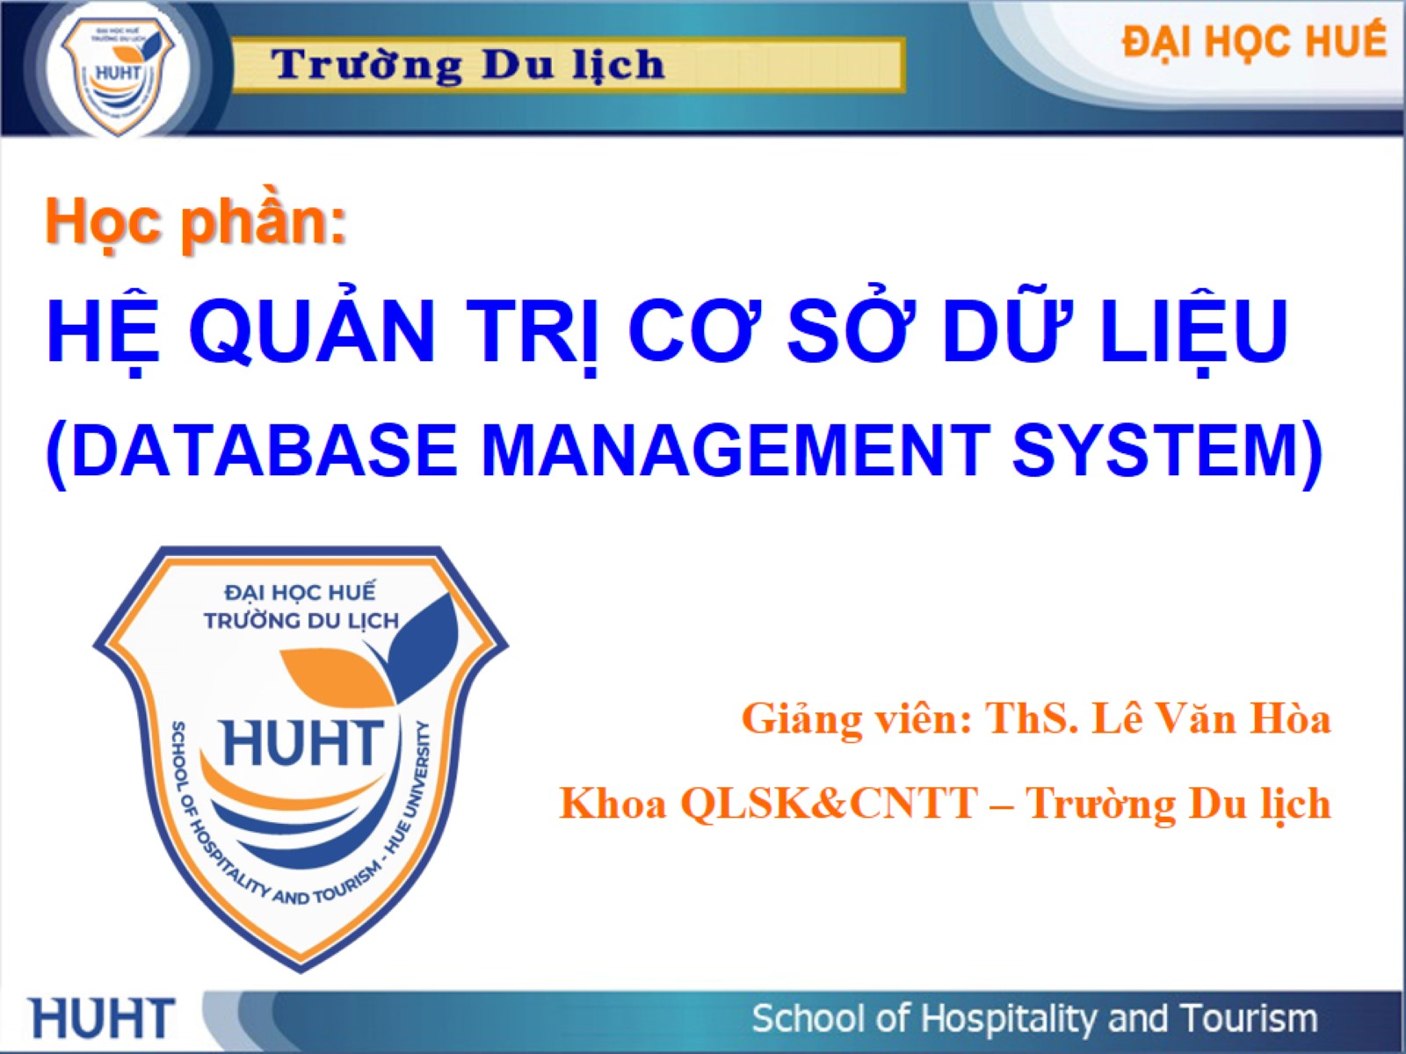

Slide 2
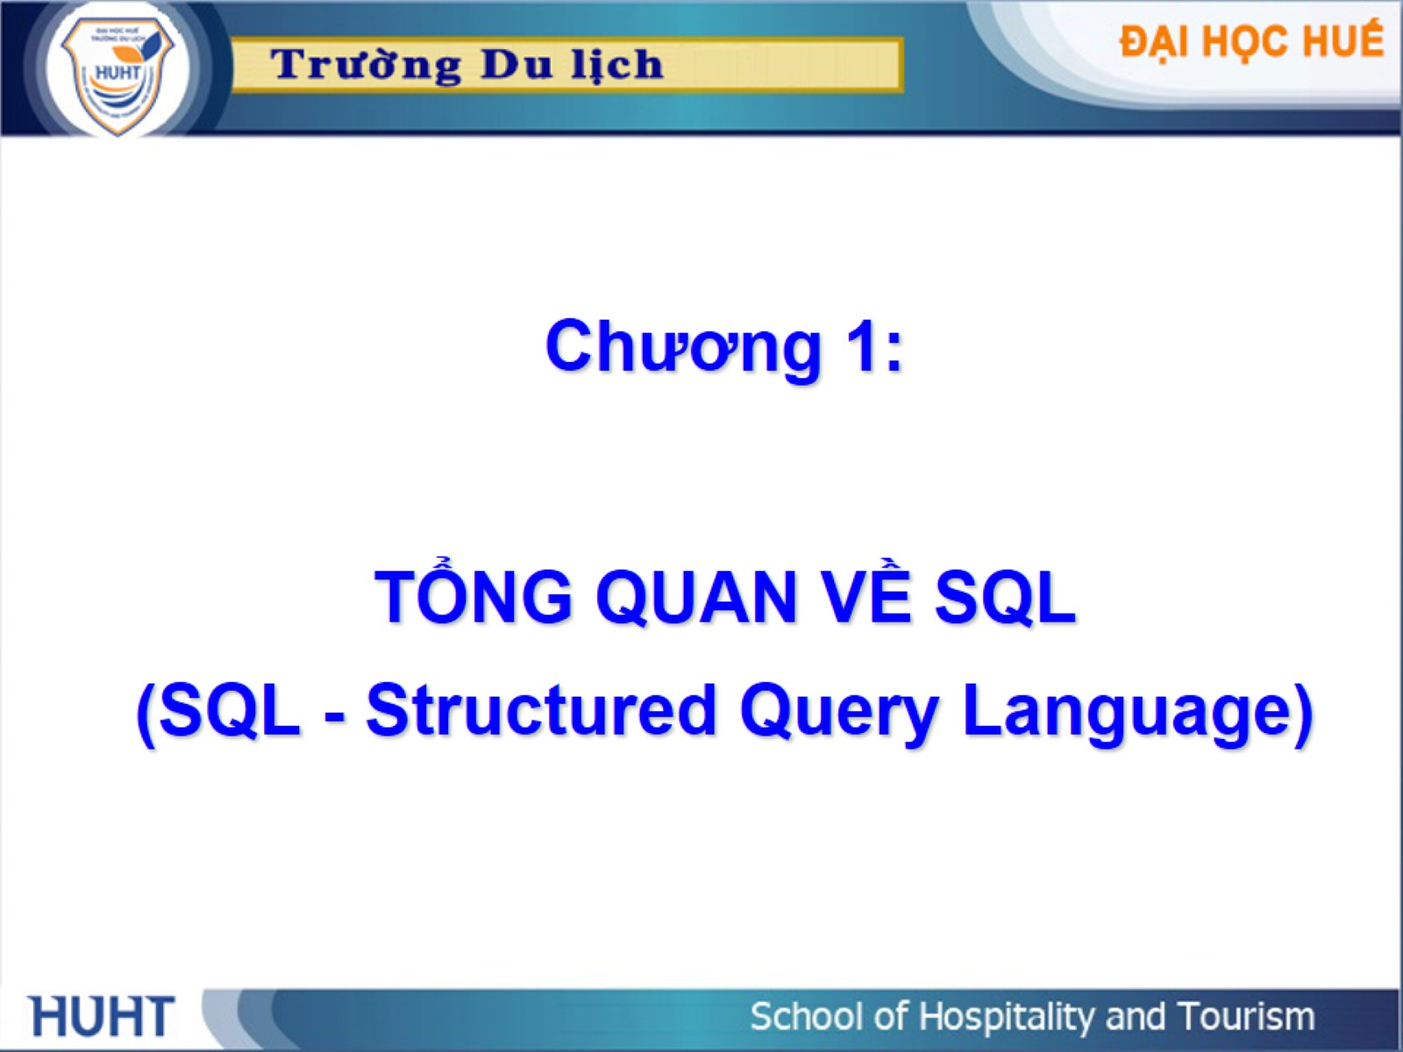
Chương 1: TỔNG QUAN VỀ SQL (SQL - Structured Query Language)

Slide 3
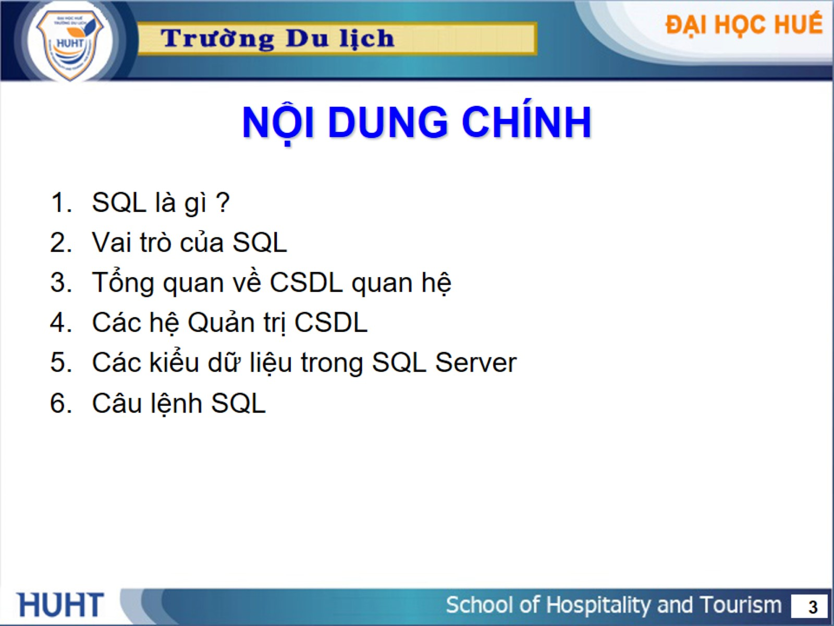
NỘI DUNG CHÍNH

Slide 4
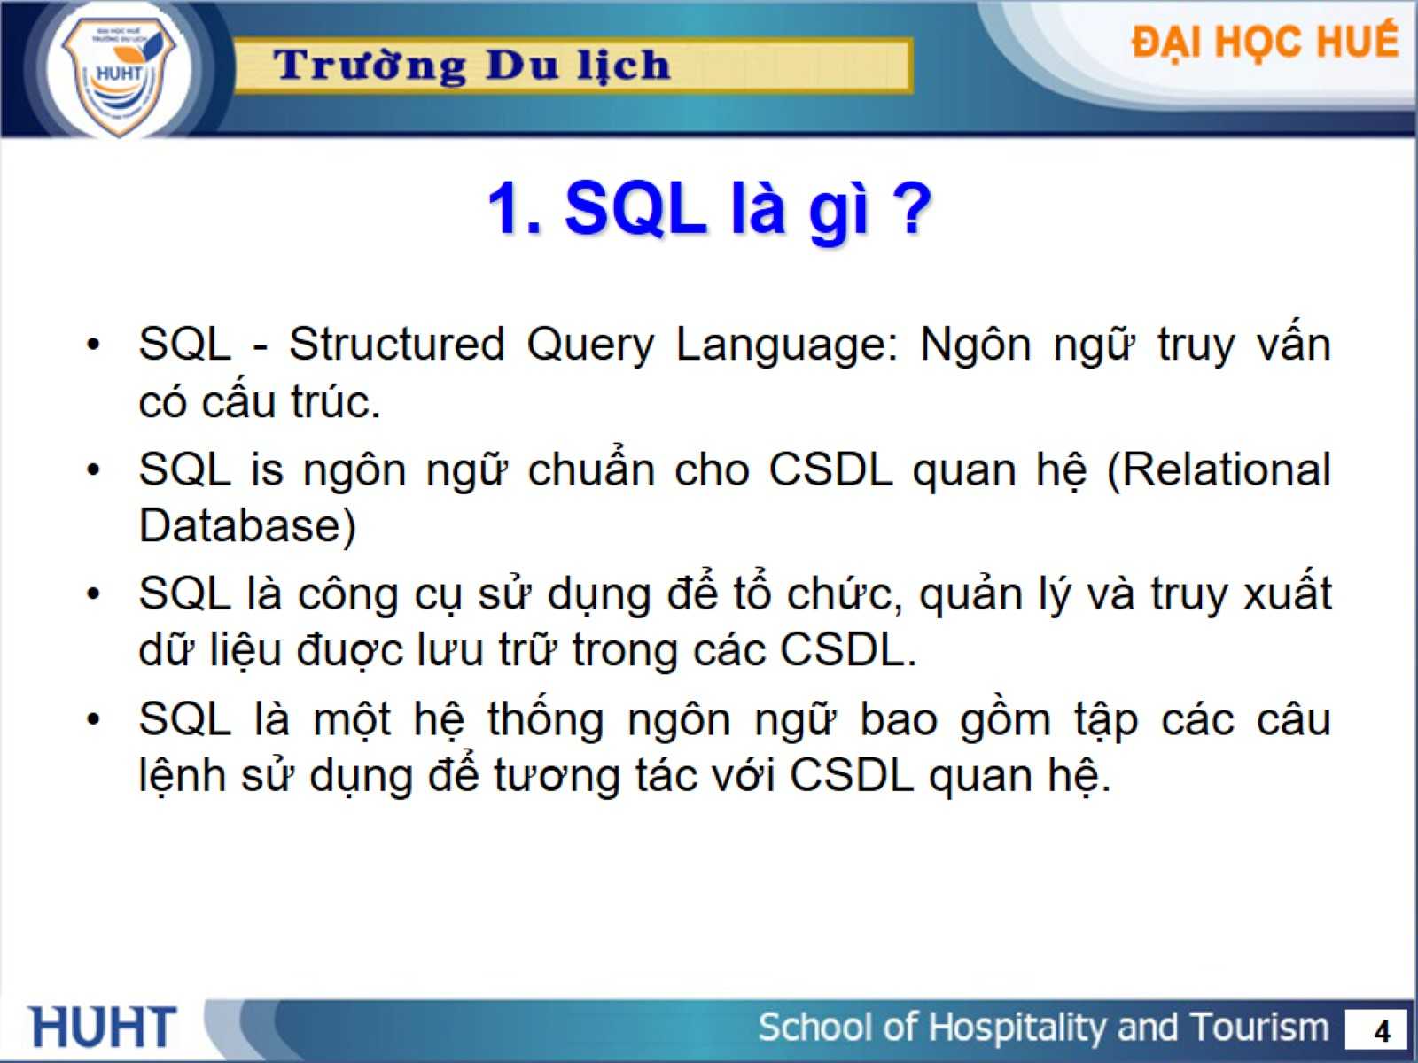
1. SQL là gì ?

Slide 5
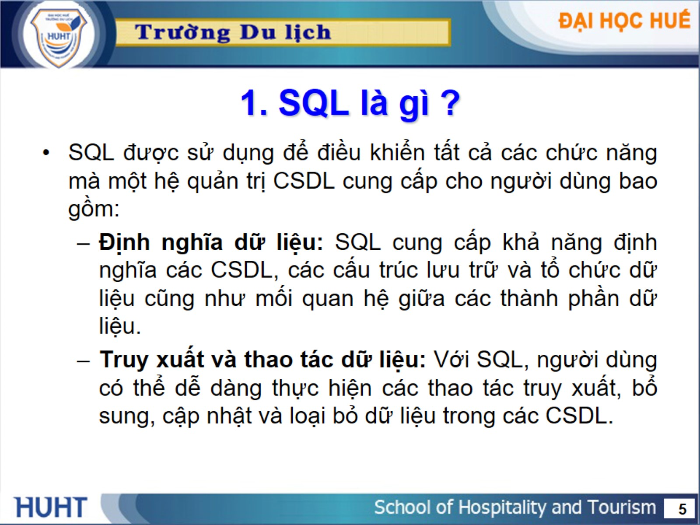
1. SQL là gì ?

Slide 6
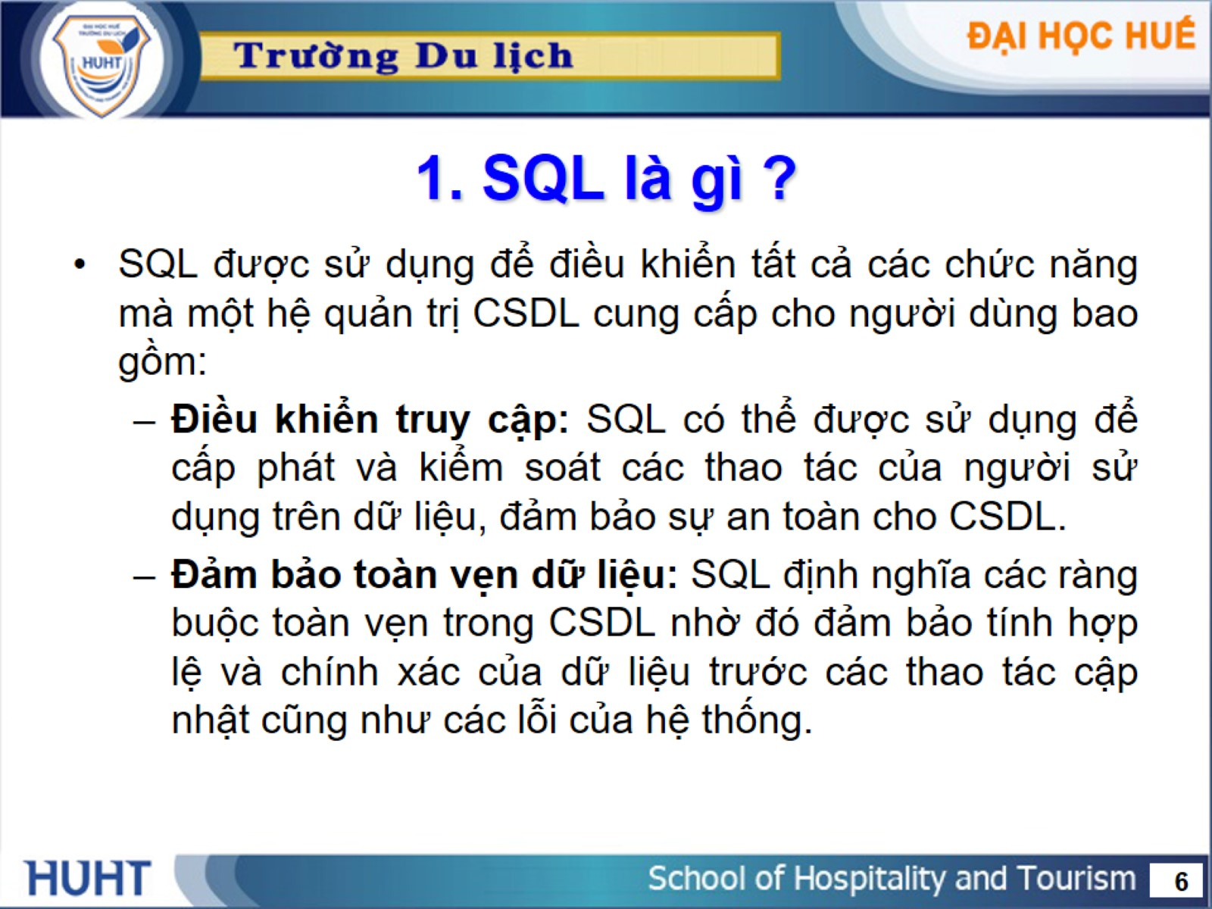
1. SQL là gì ?

Slide 7
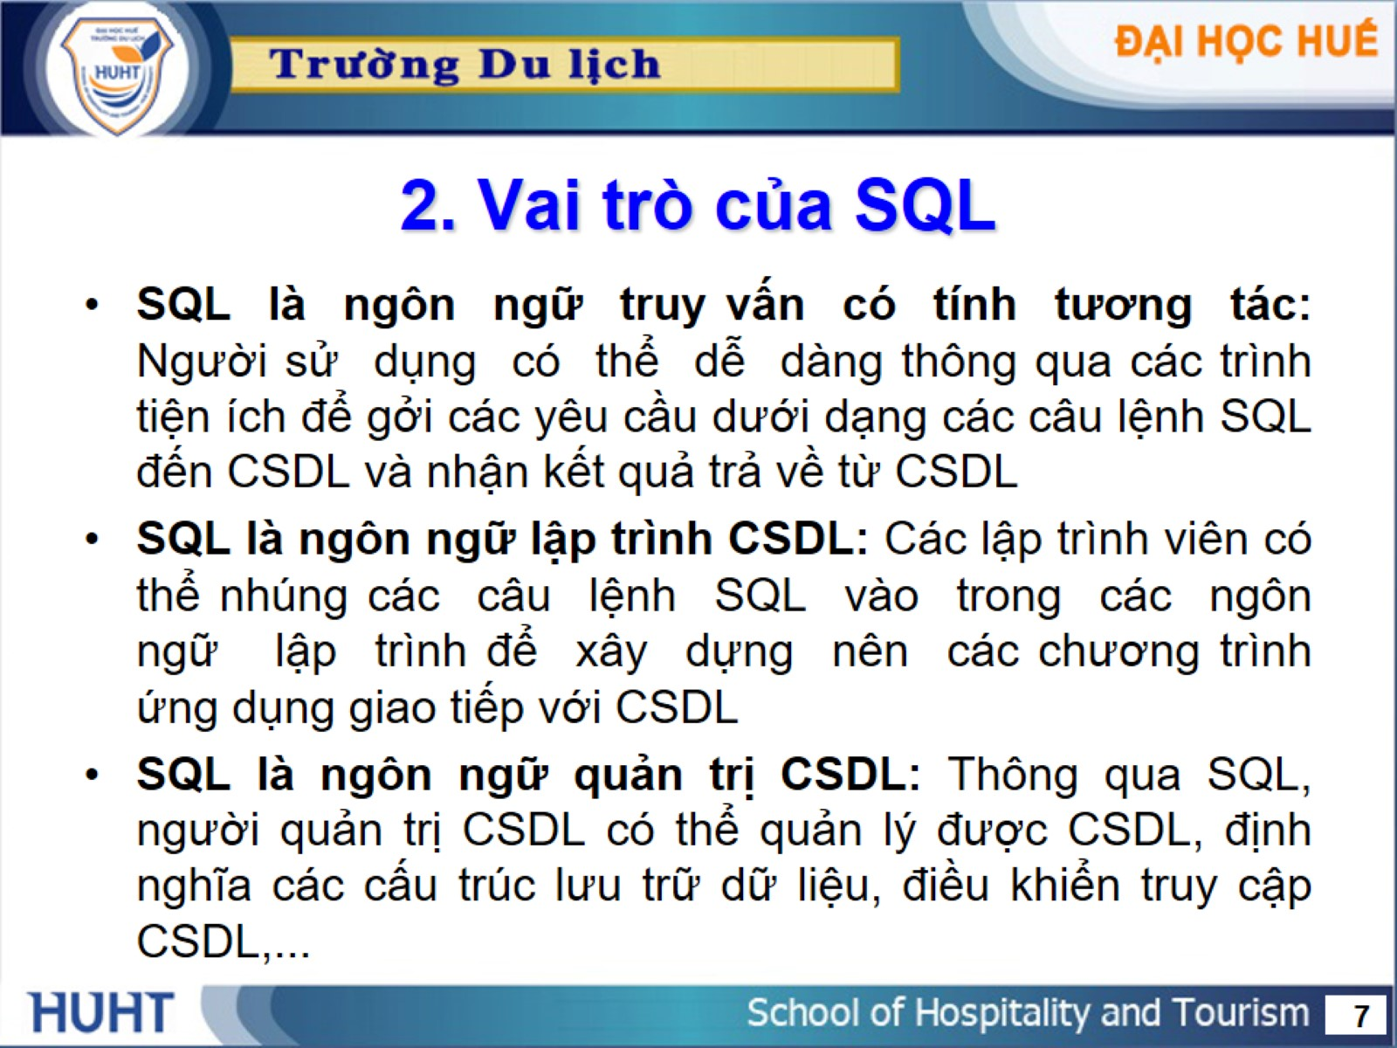
2. Vai trò của SQL

Slide 8
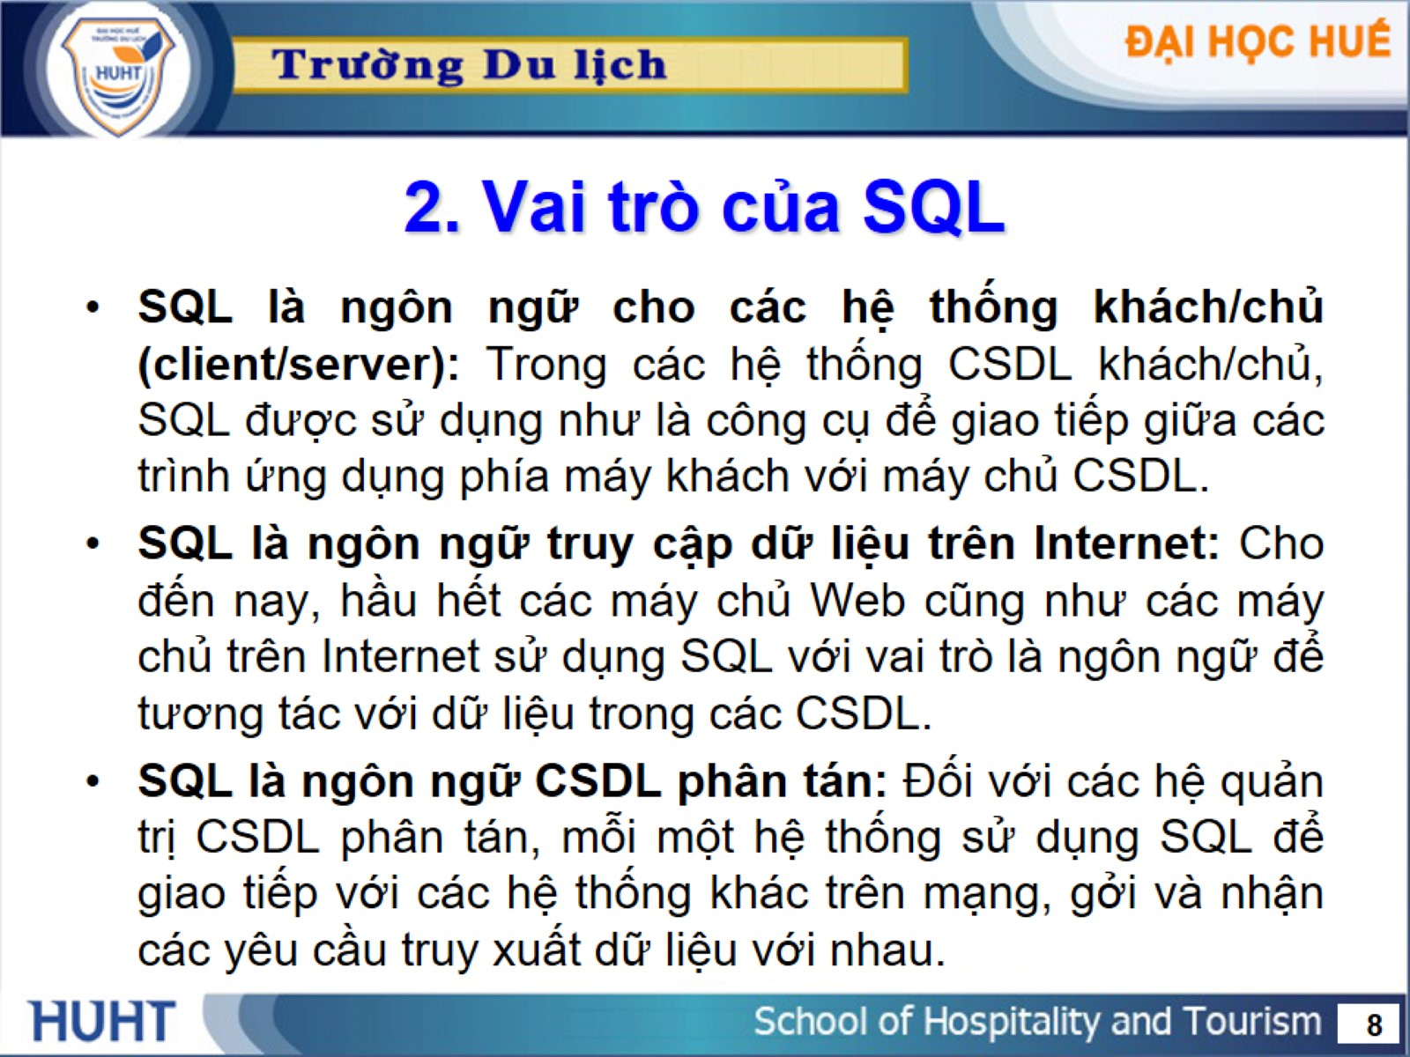
2. Vai trò của SQL

Slide 9
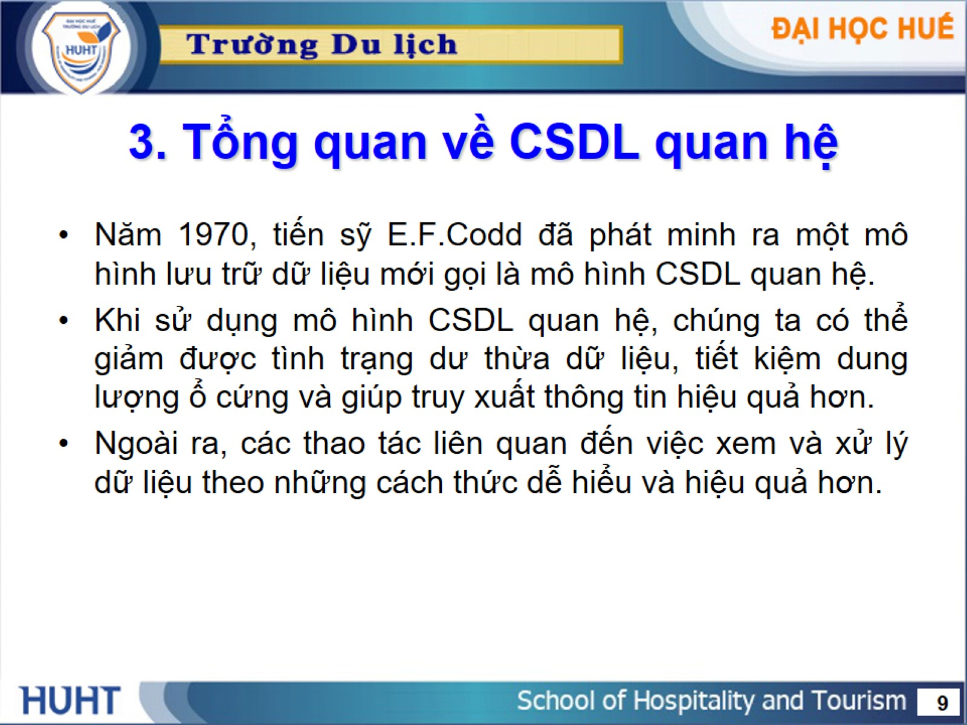
3. Tổng quan về CSDL quan hệ

Slide 10
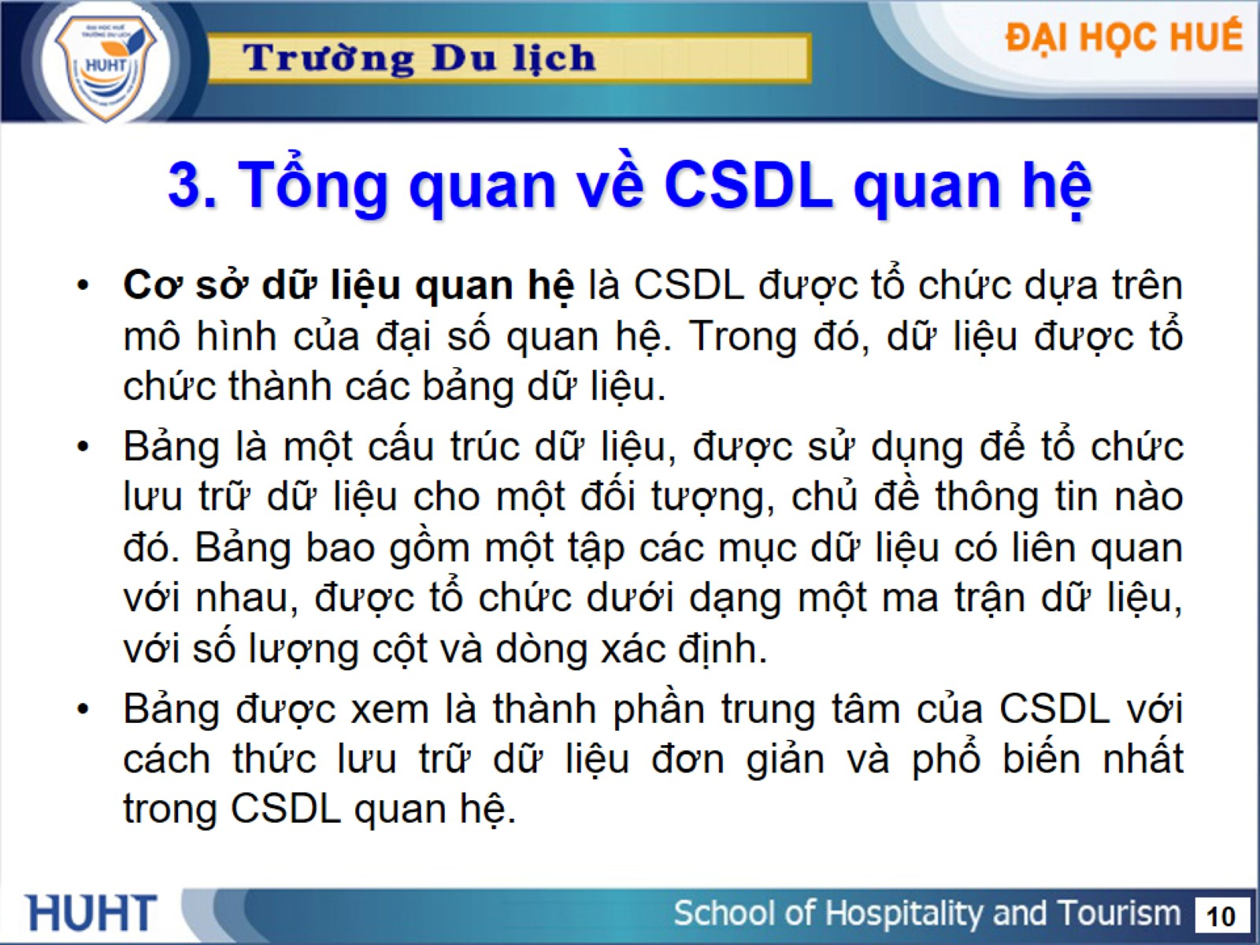
3. Tổng quan về CSDL quan hệ

Slide 11
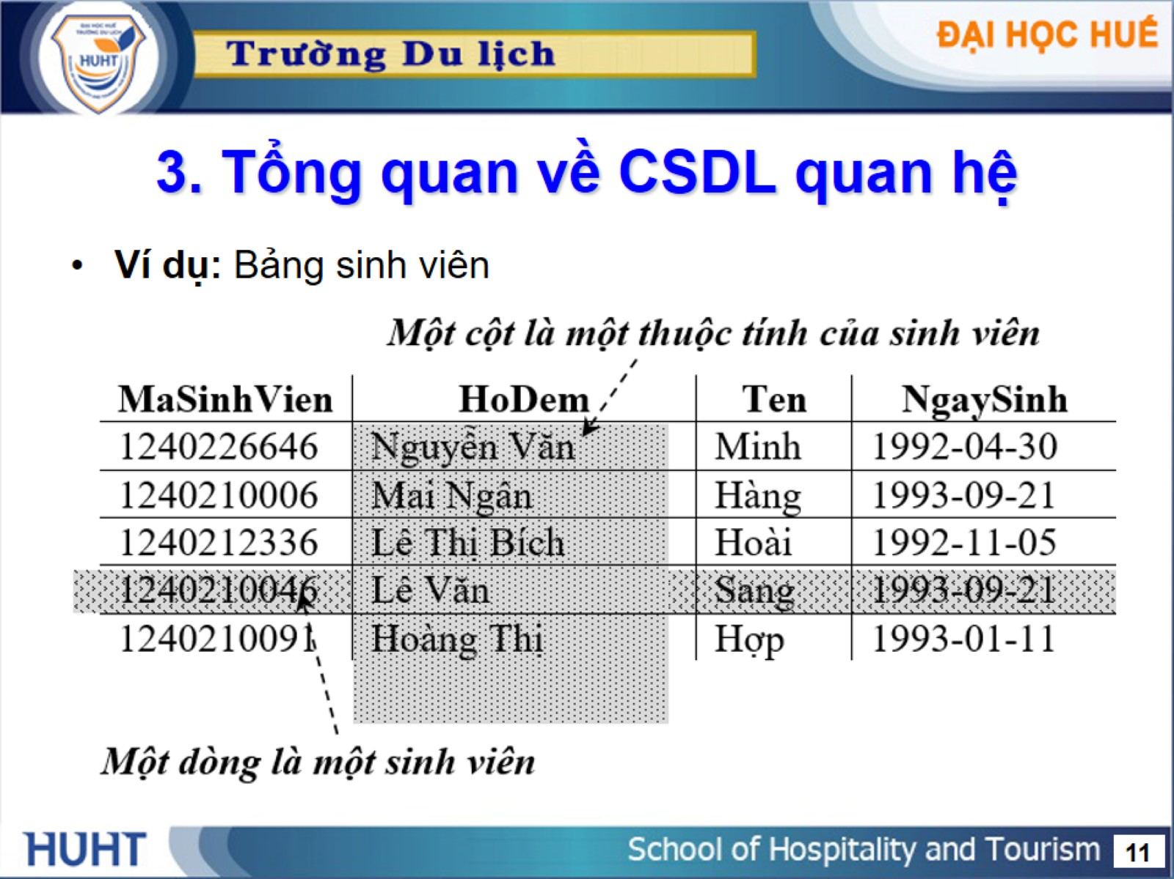
3. Tổng quan về CSDL quan hệ

Slide 12
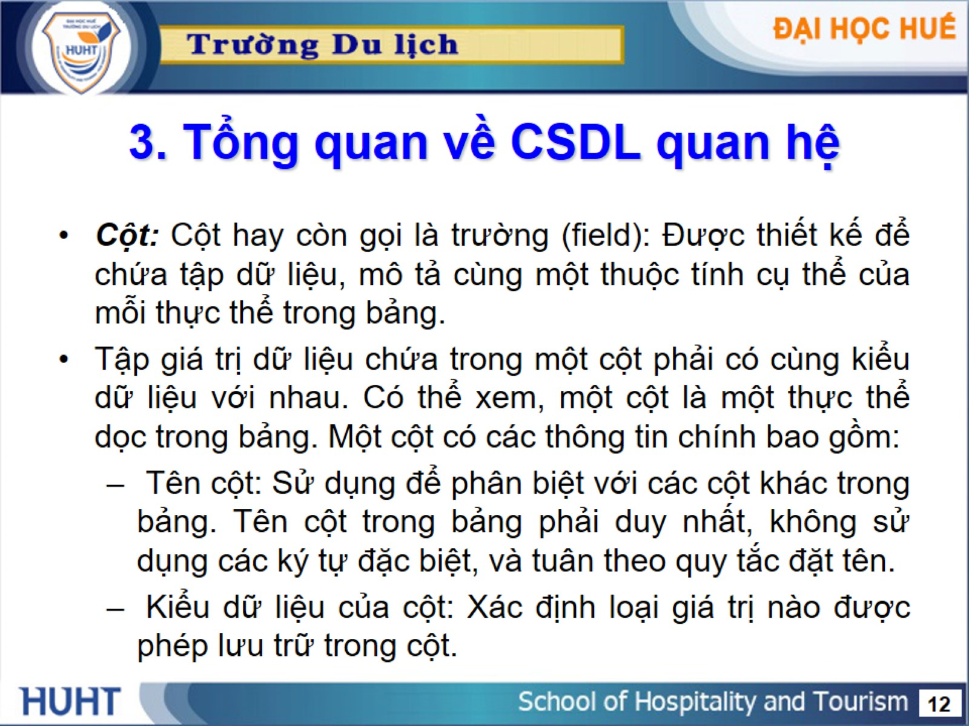
3. Tổng quan về CSDL quan hệ

Slide 13
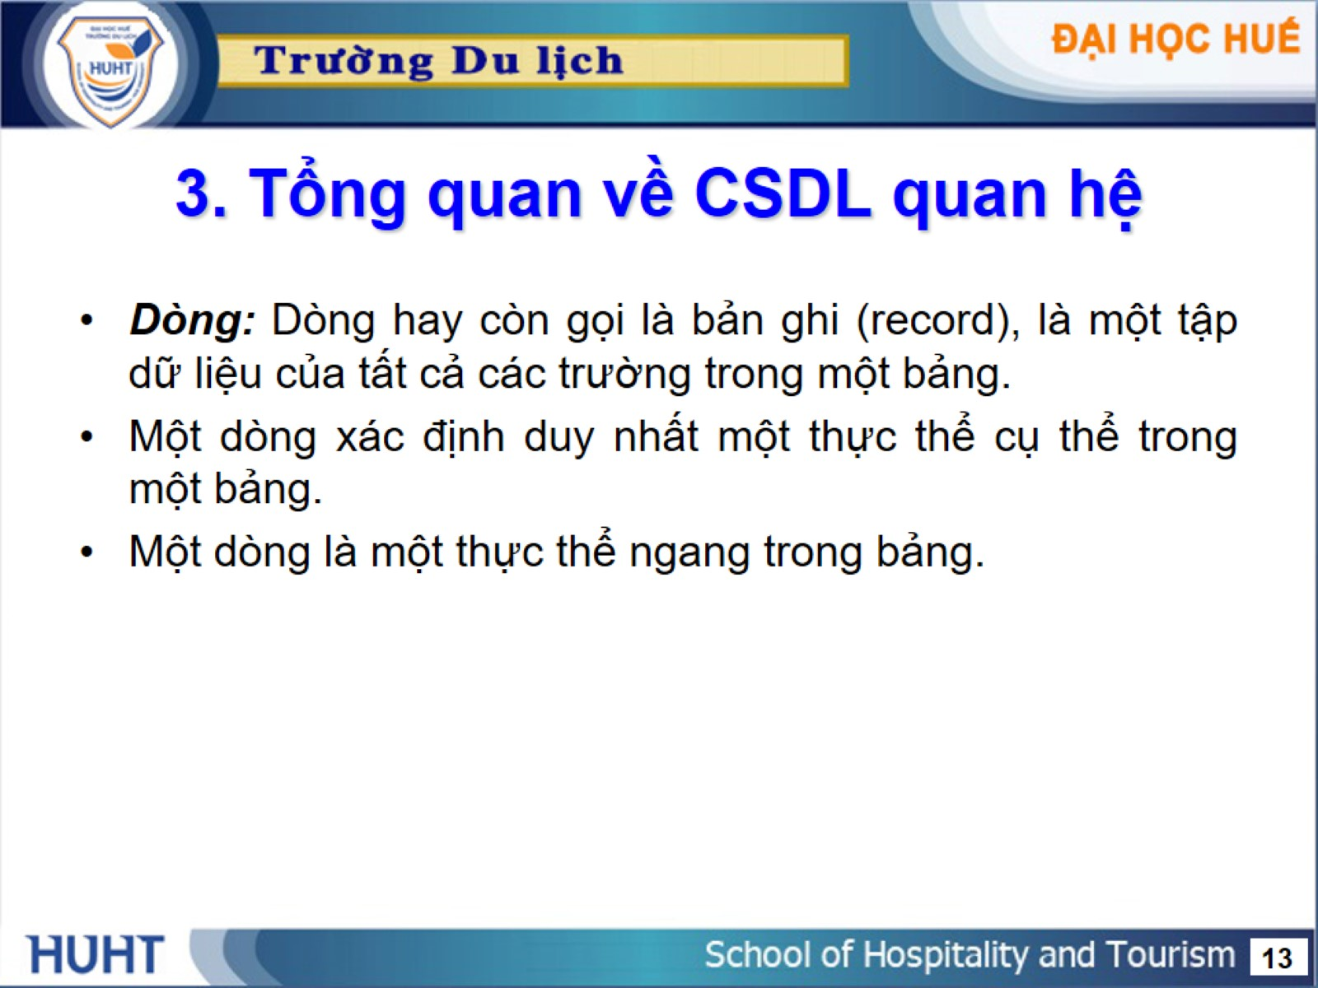
3. Tổng quan về CSDL quan hệ

Slide 14
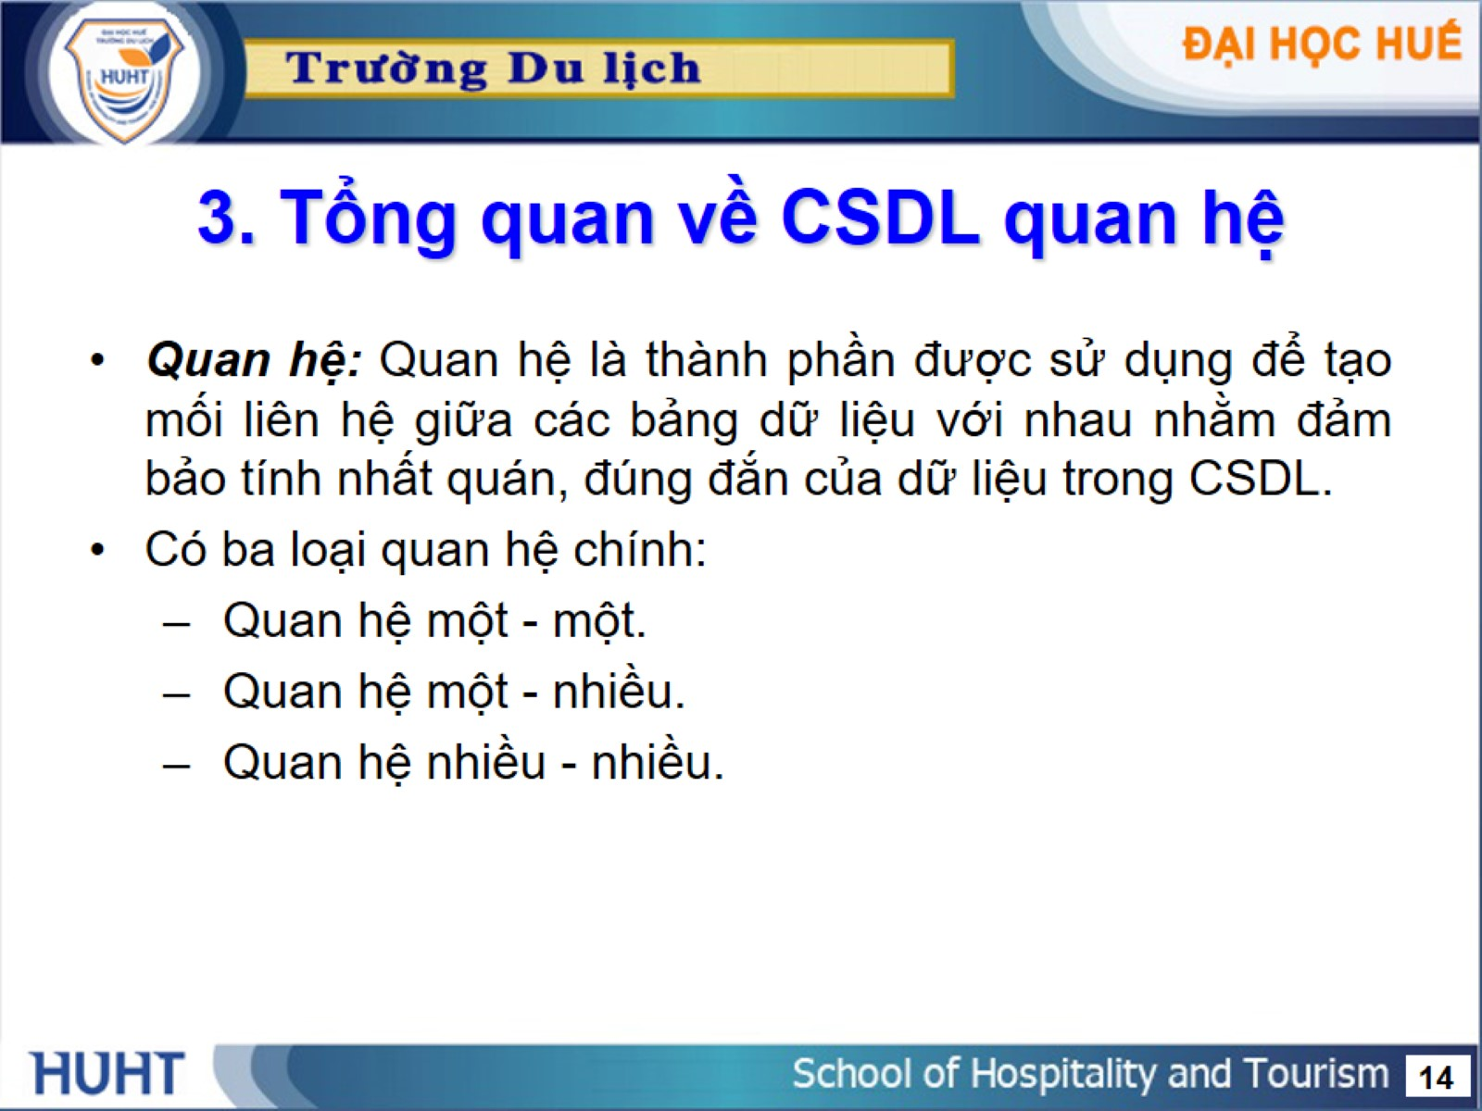
3. Tổng quan về CSDL quan hệ

Slide 15
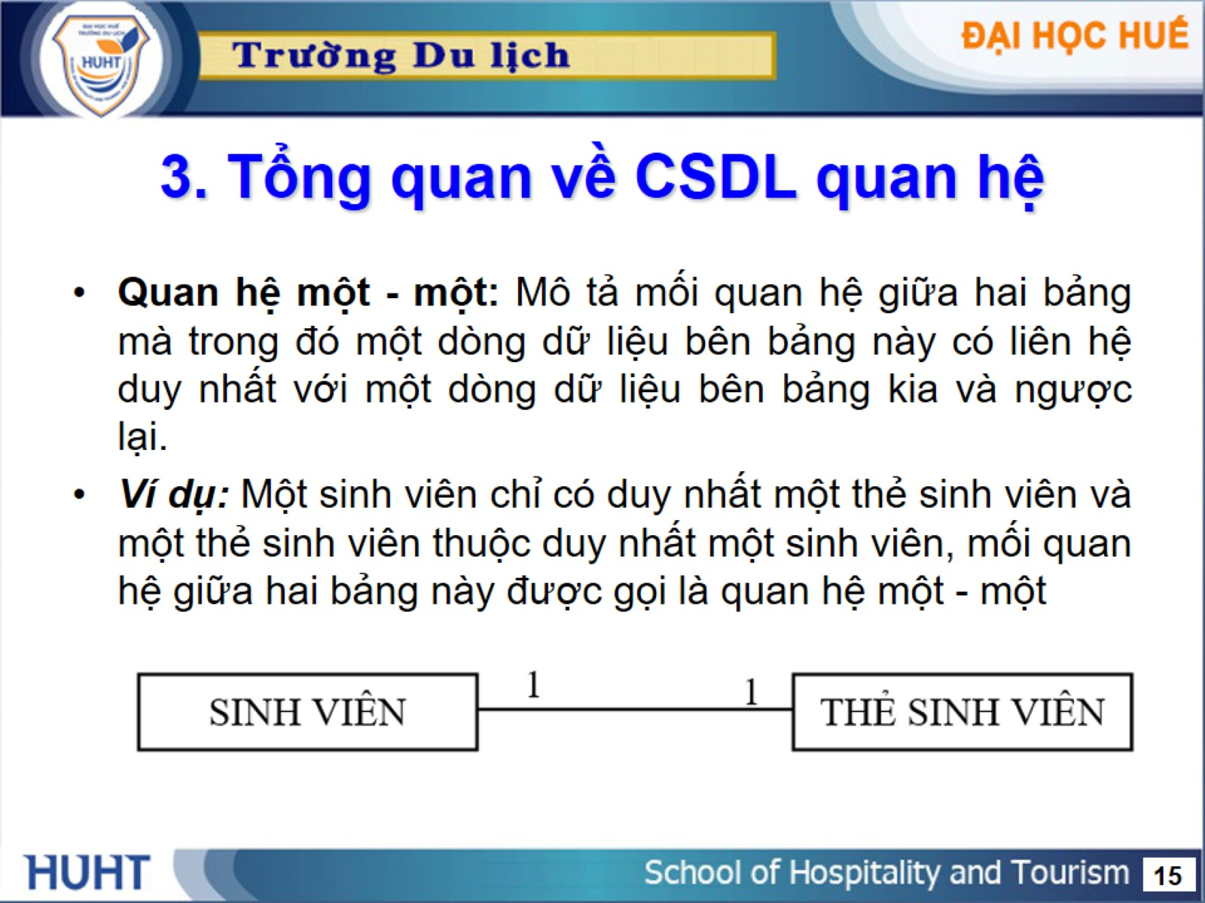
3. Tổng quan về CSDL quan hệ

Slide 16
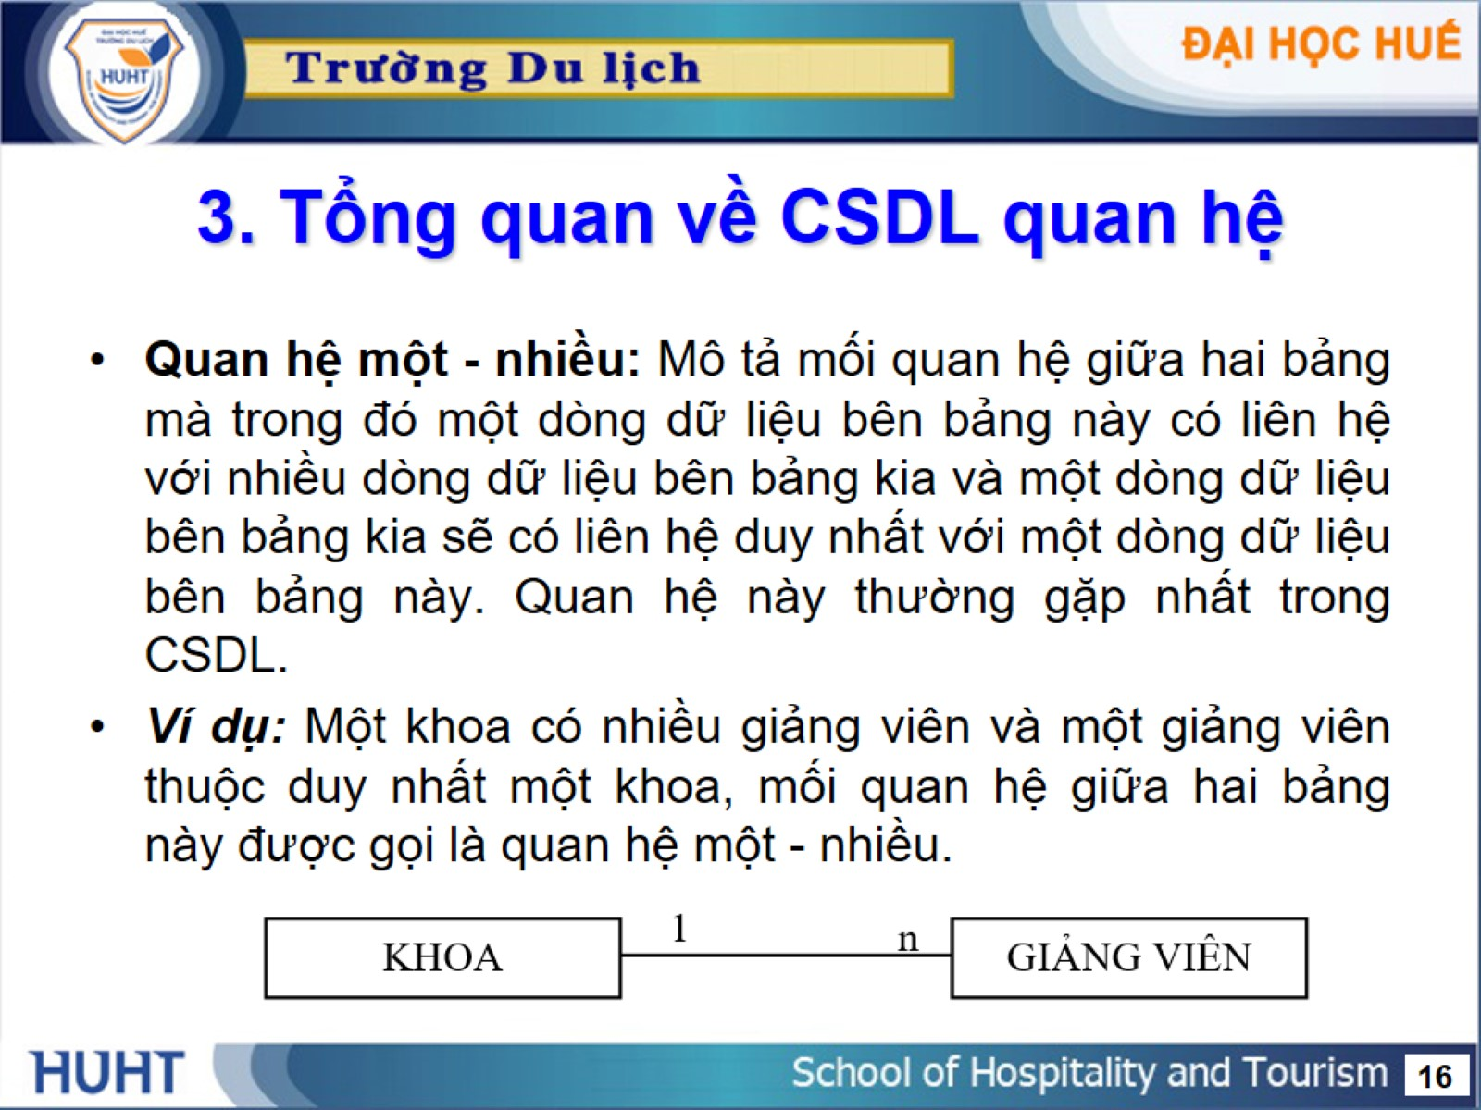
3. Tổng quan về CSDL quan hệ

Slide 17
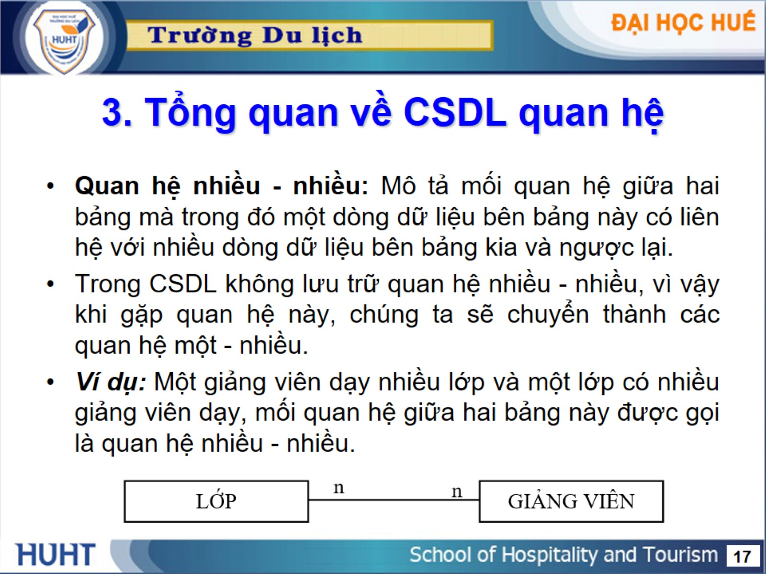
3. Tổng quan về CSDL quan hệ

Slide 18
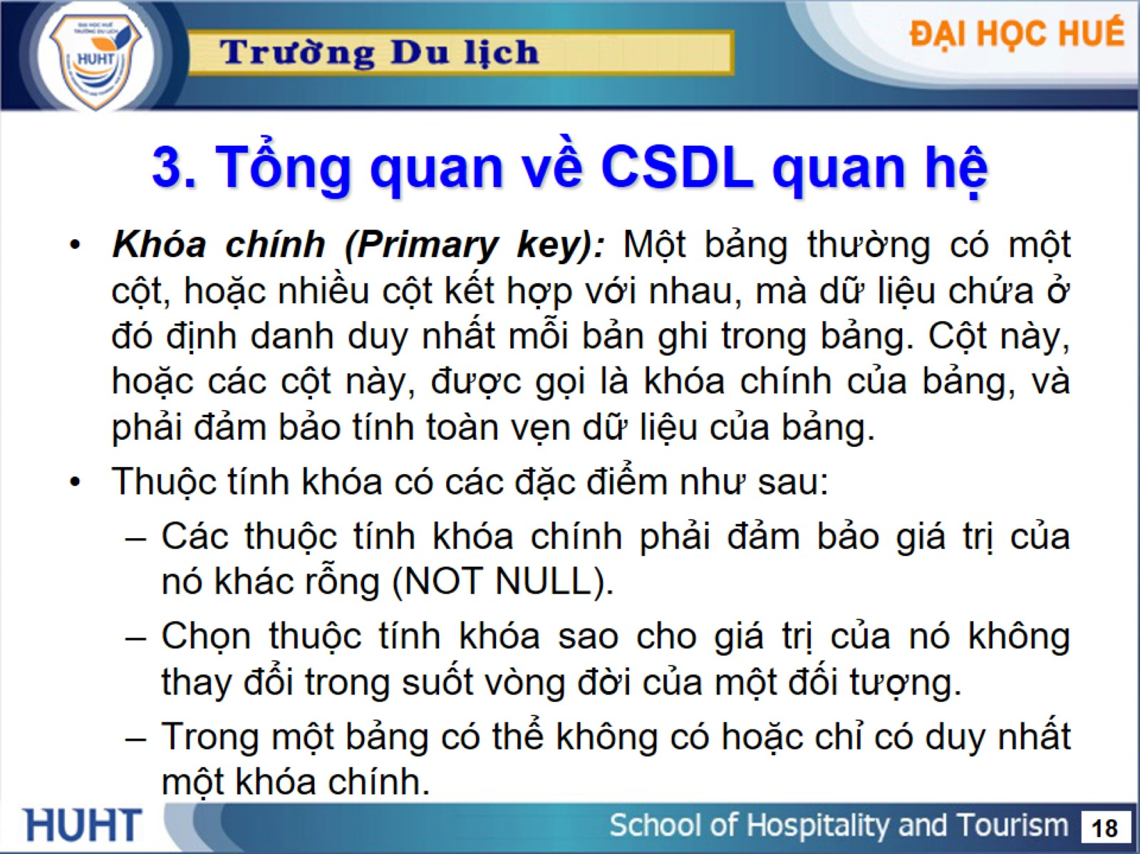
3. Tổng quan về CSDL quan hệ

Slide 19
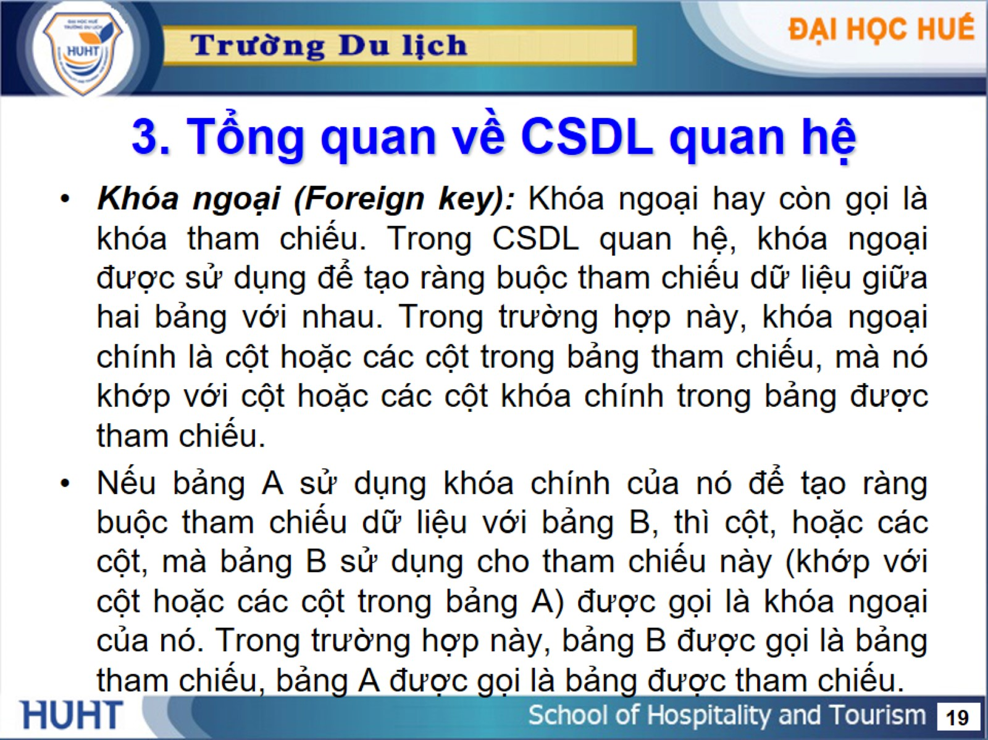
3. Tổng quan về CSDL quan hệ

Slide 20
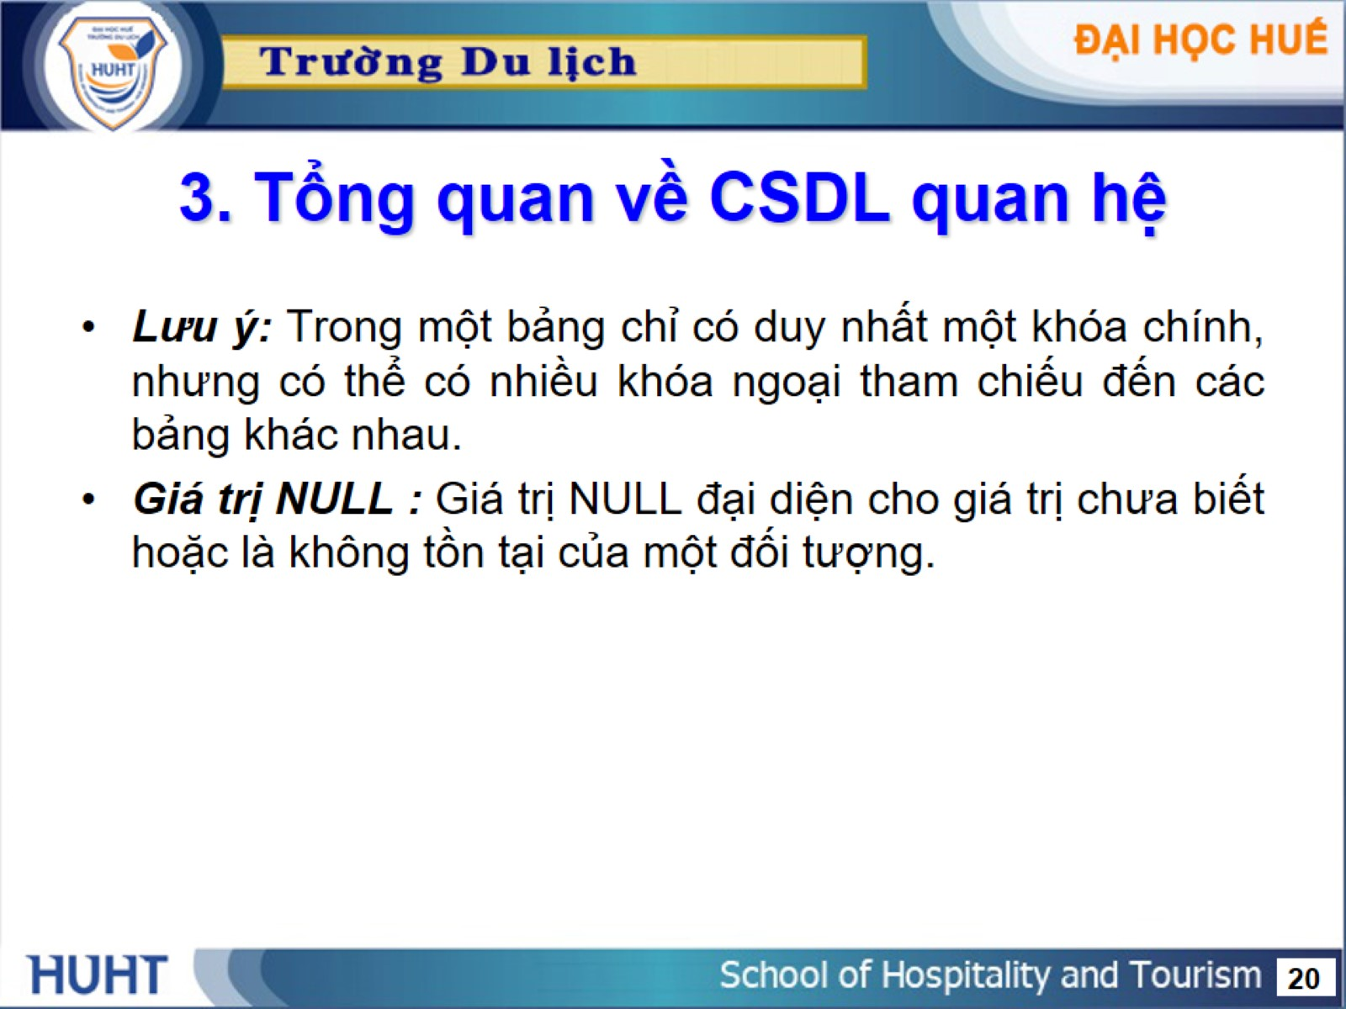
3. Tổng quan về CSDL quan hệ

Slide 21
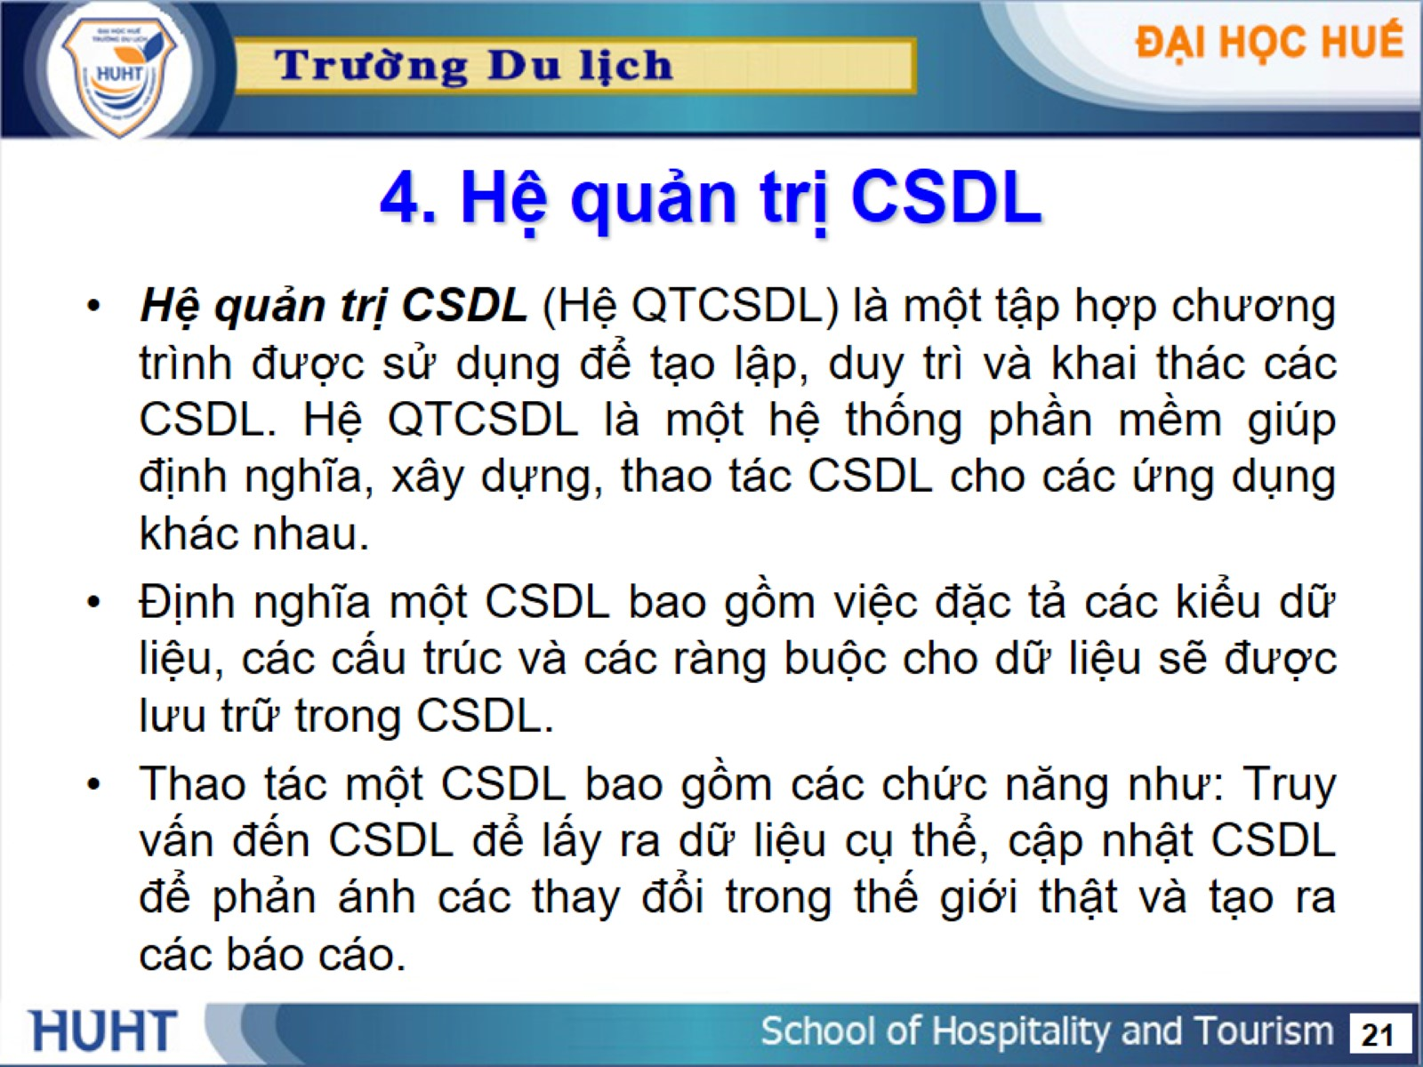
4. Hệ quản trị CSDL

Slide 22
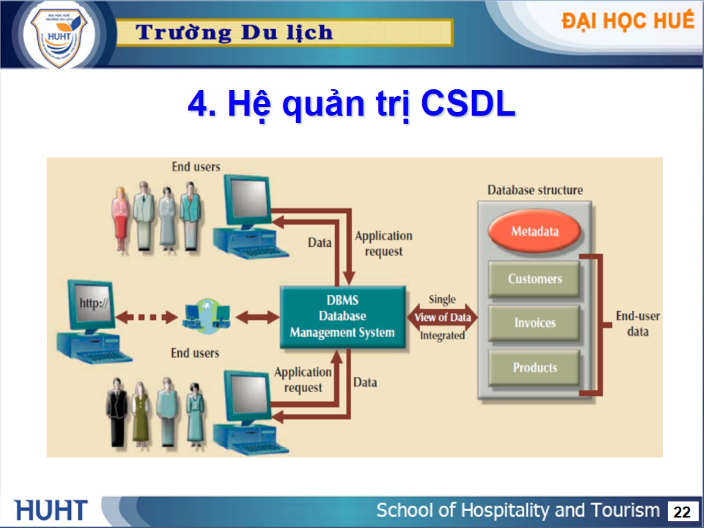
4. Hệ quản trị CSDL

Slide 23
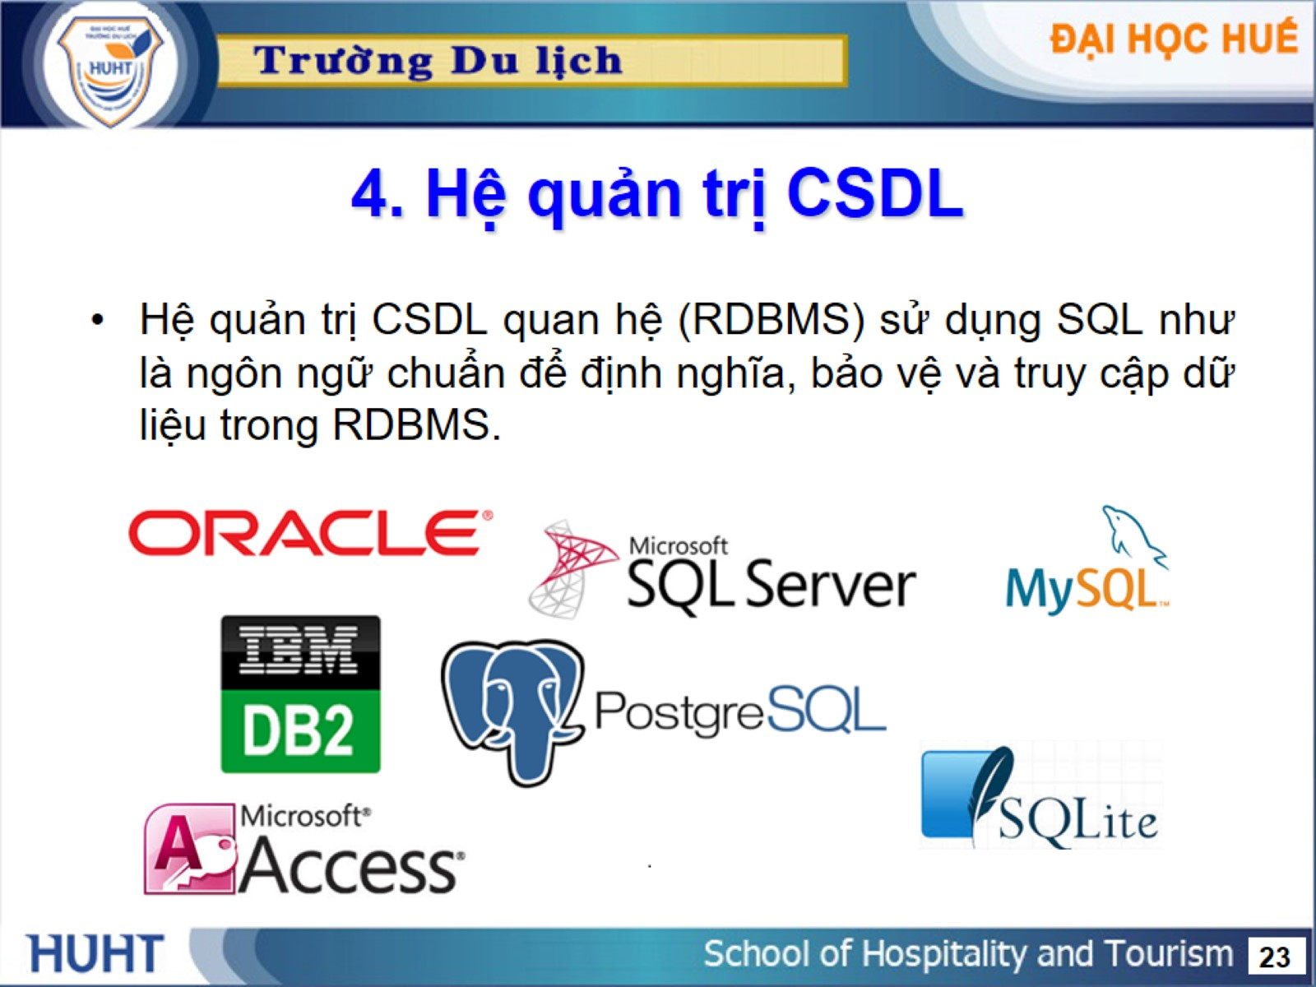
4. Hệ quản trị CSDL

Slide 24
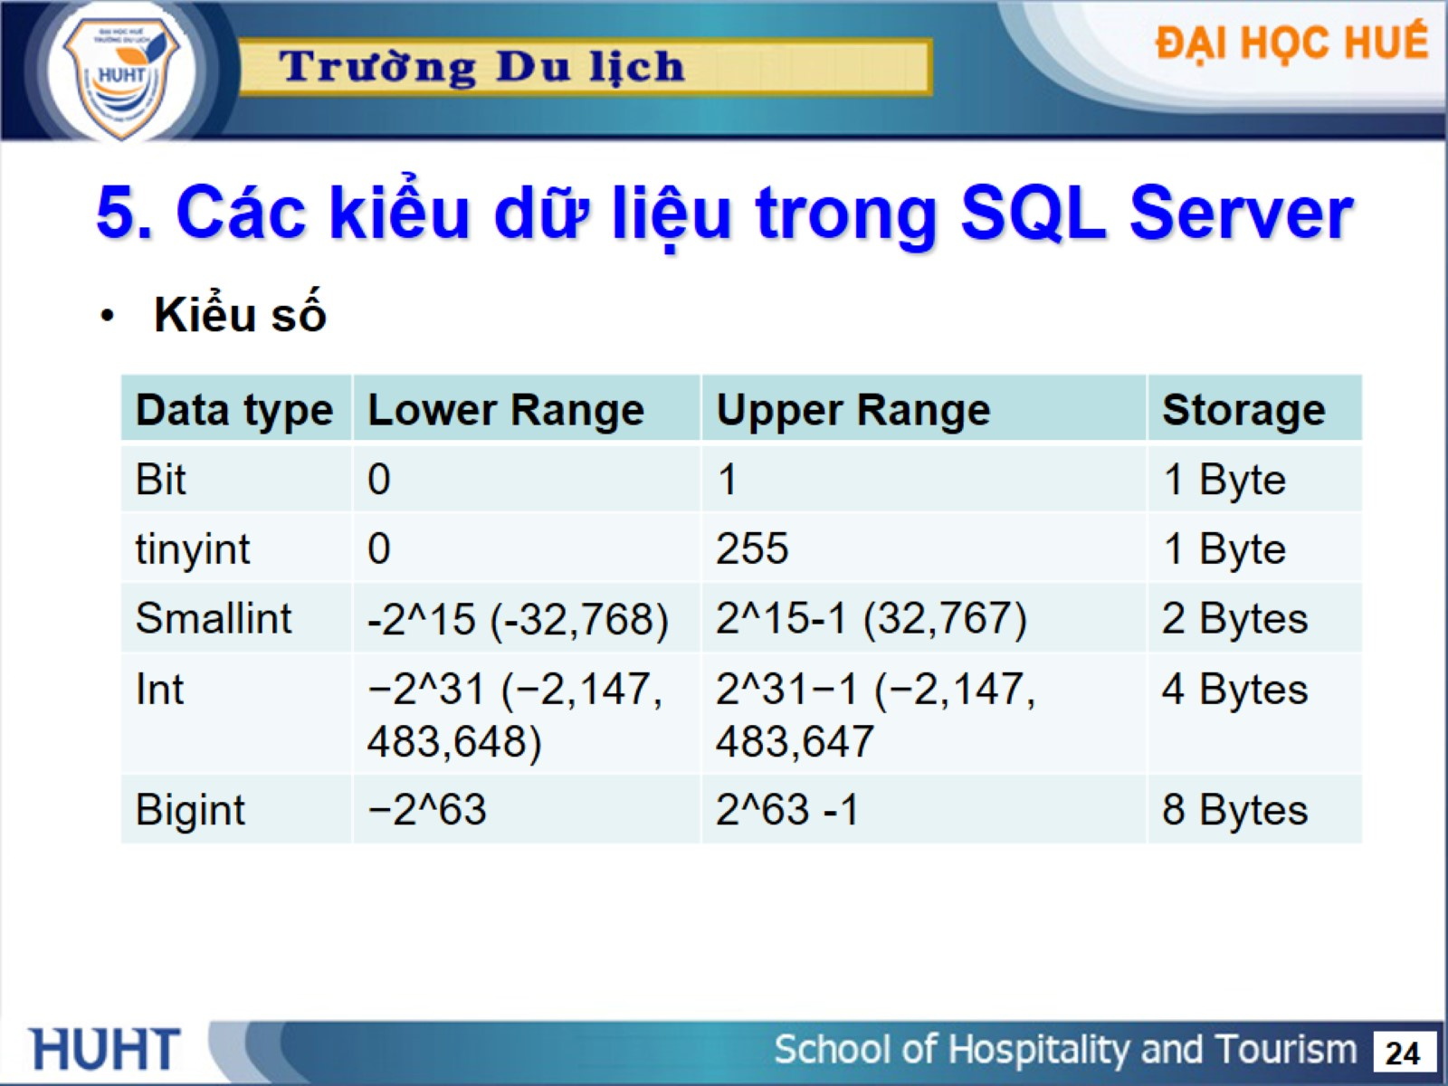
5. Các kiểu dữ liệu trong SQL Server

Slide 25
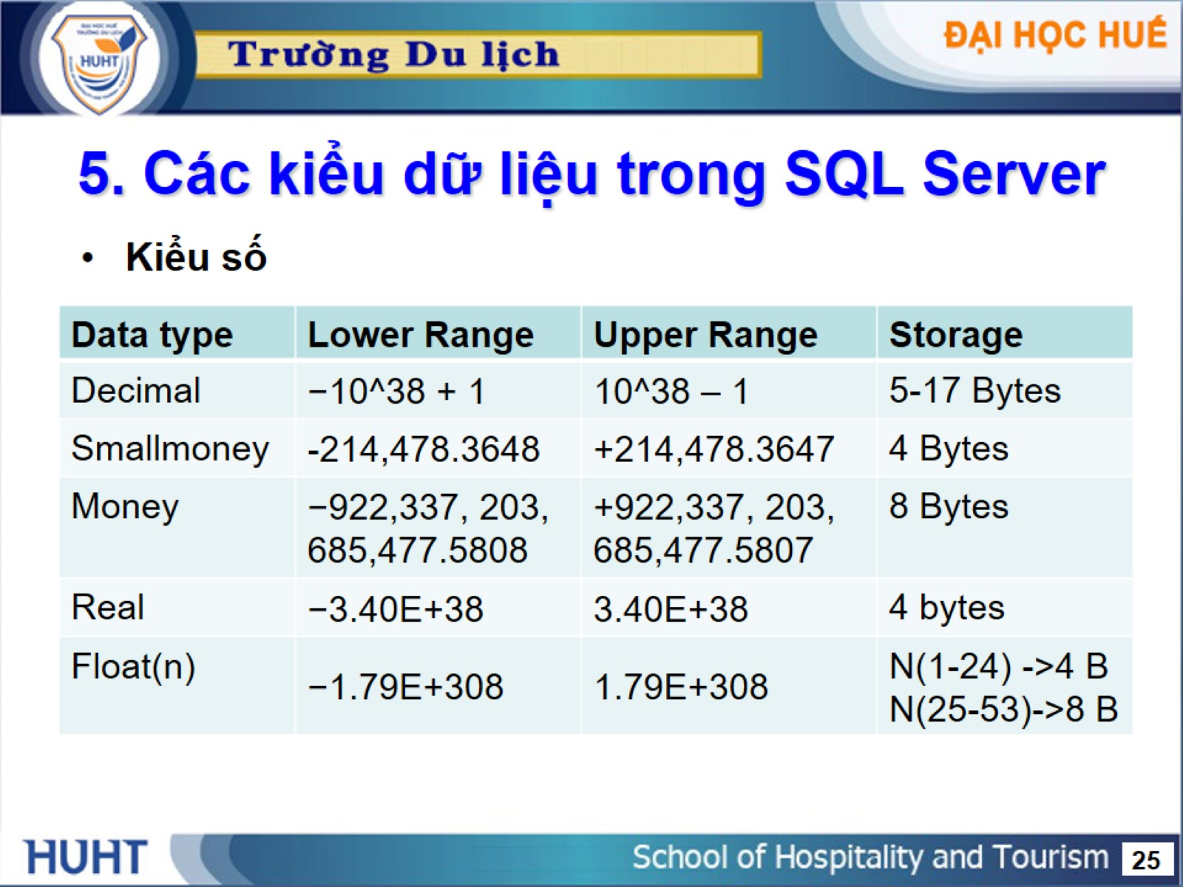
5. Các kiểu dữ liệu trong SQL Server

Slide 26
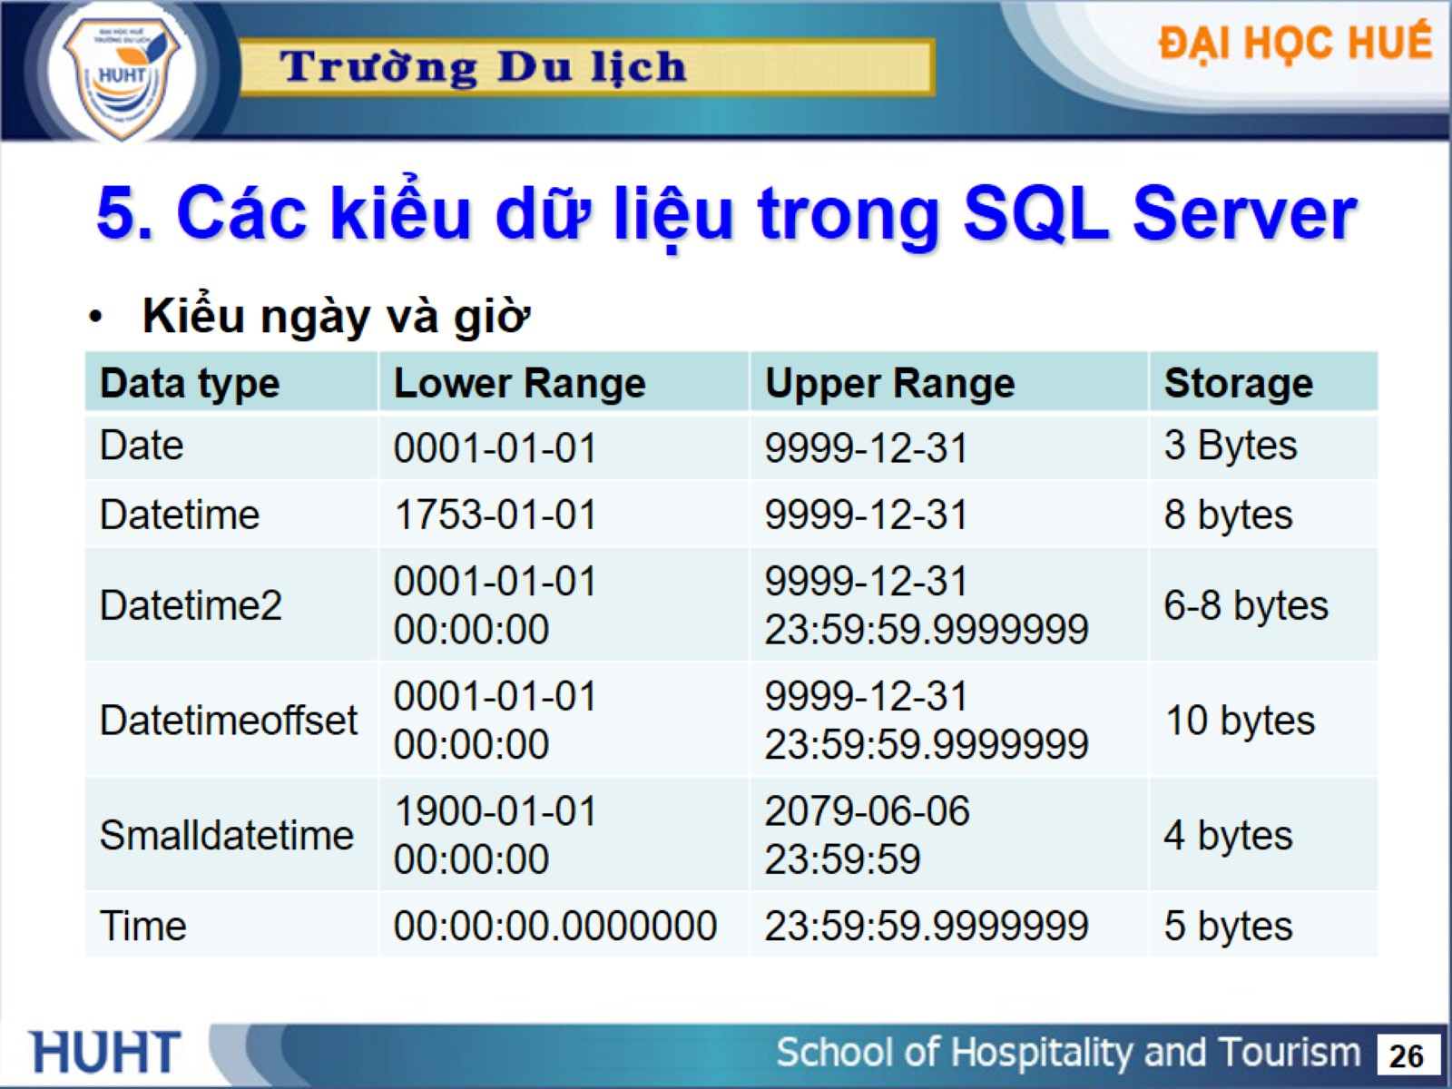
5. Các kiểu dữ liệu trong SQL Server

Slide 27
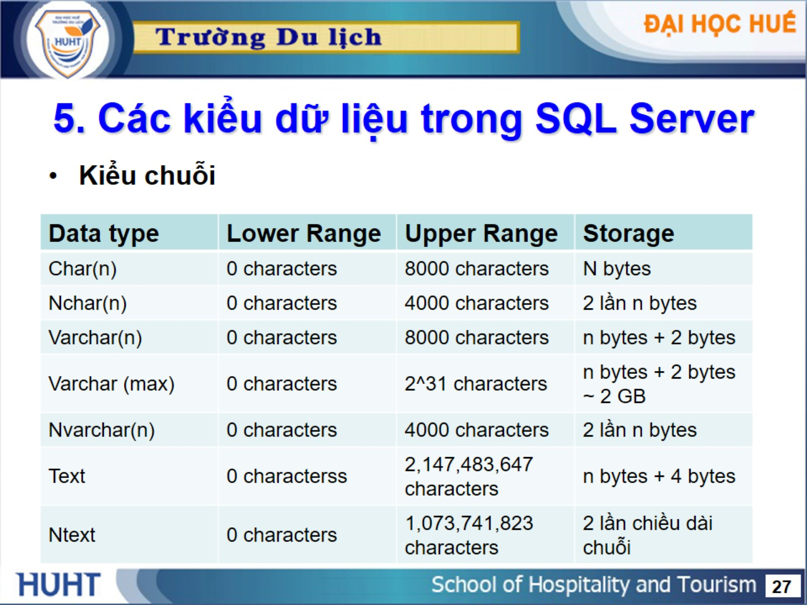
5. Các kiểu dữ liệu trong SQL Server

Slide 28
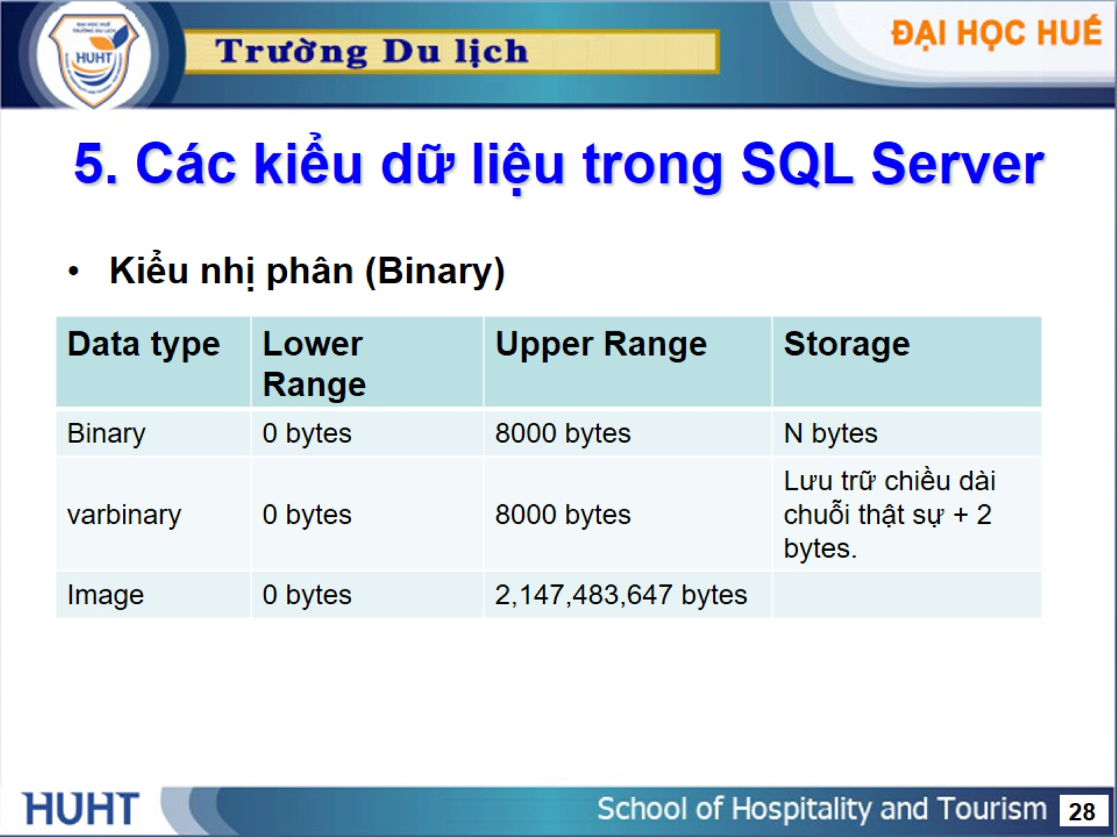
5. Các kiểu dữ liệu trong SQL Server

Slide 29
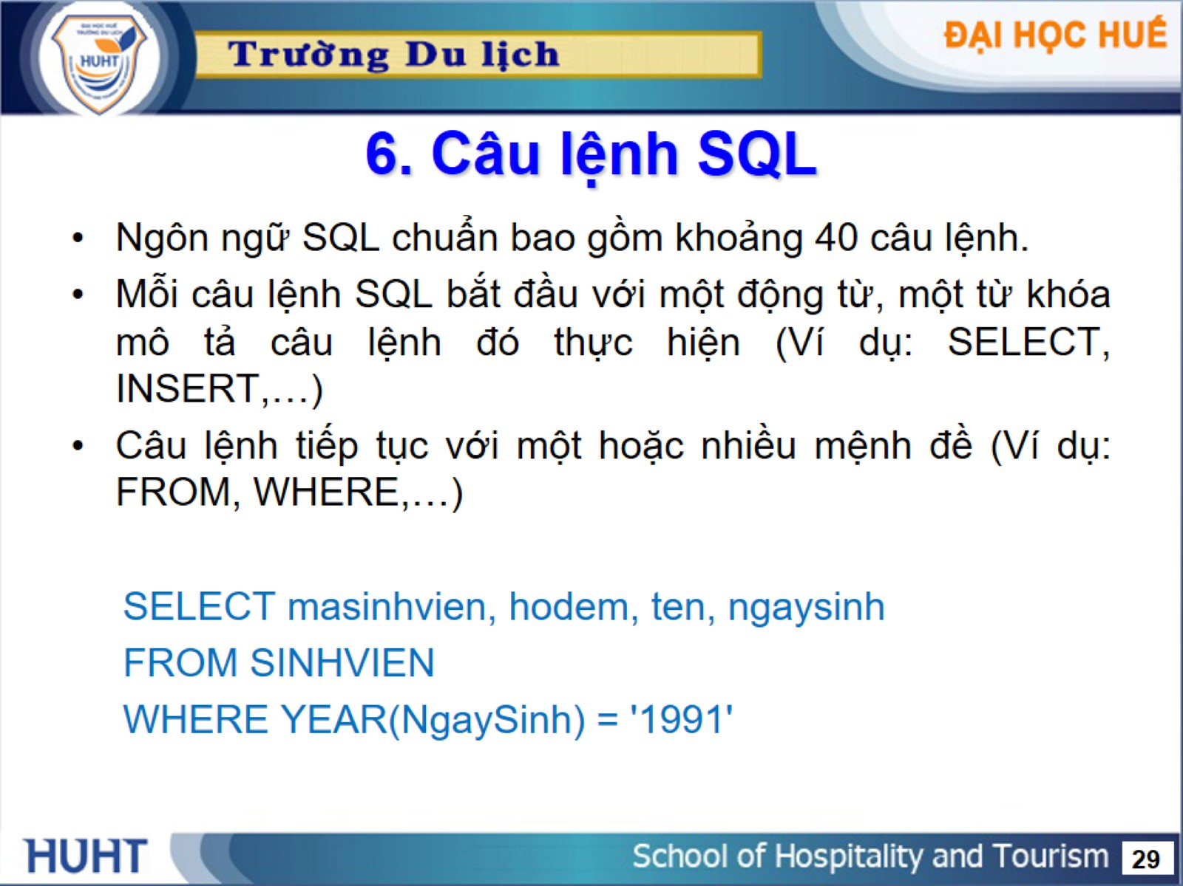
6. Câu lệnh SQL

Slide 30
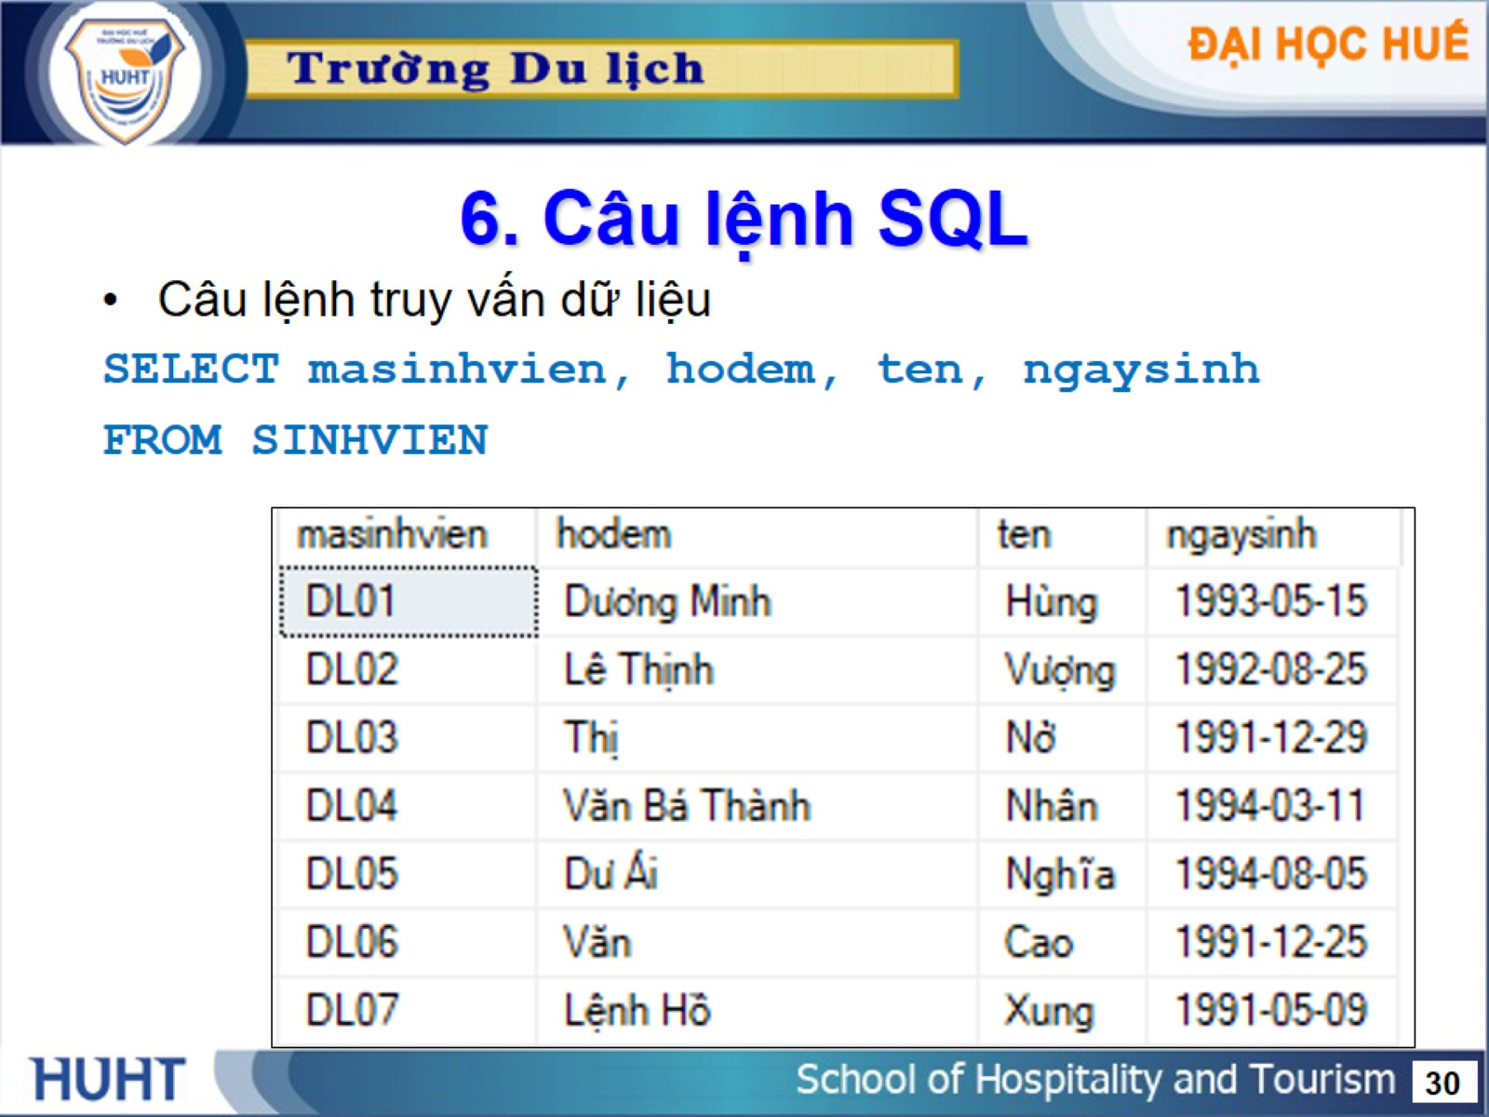
6. Câu lệnh SQL

Slide 31
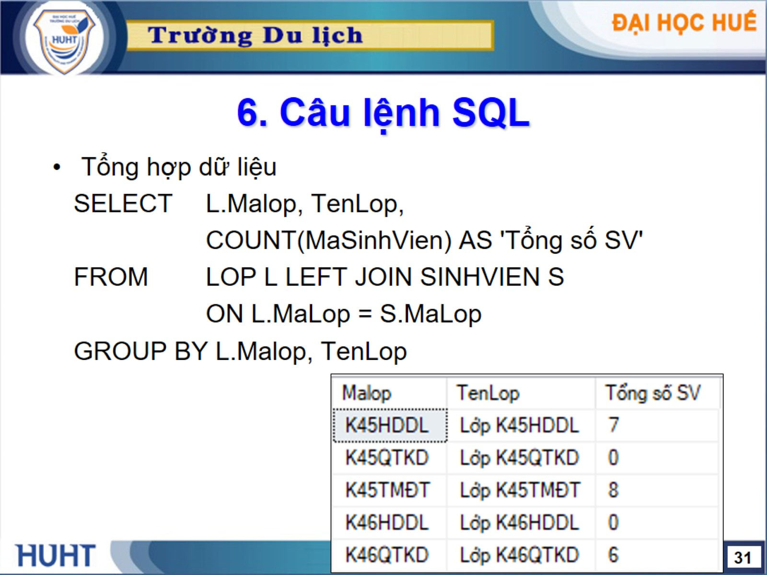
6. Câu lệnh SQL

Slide 32
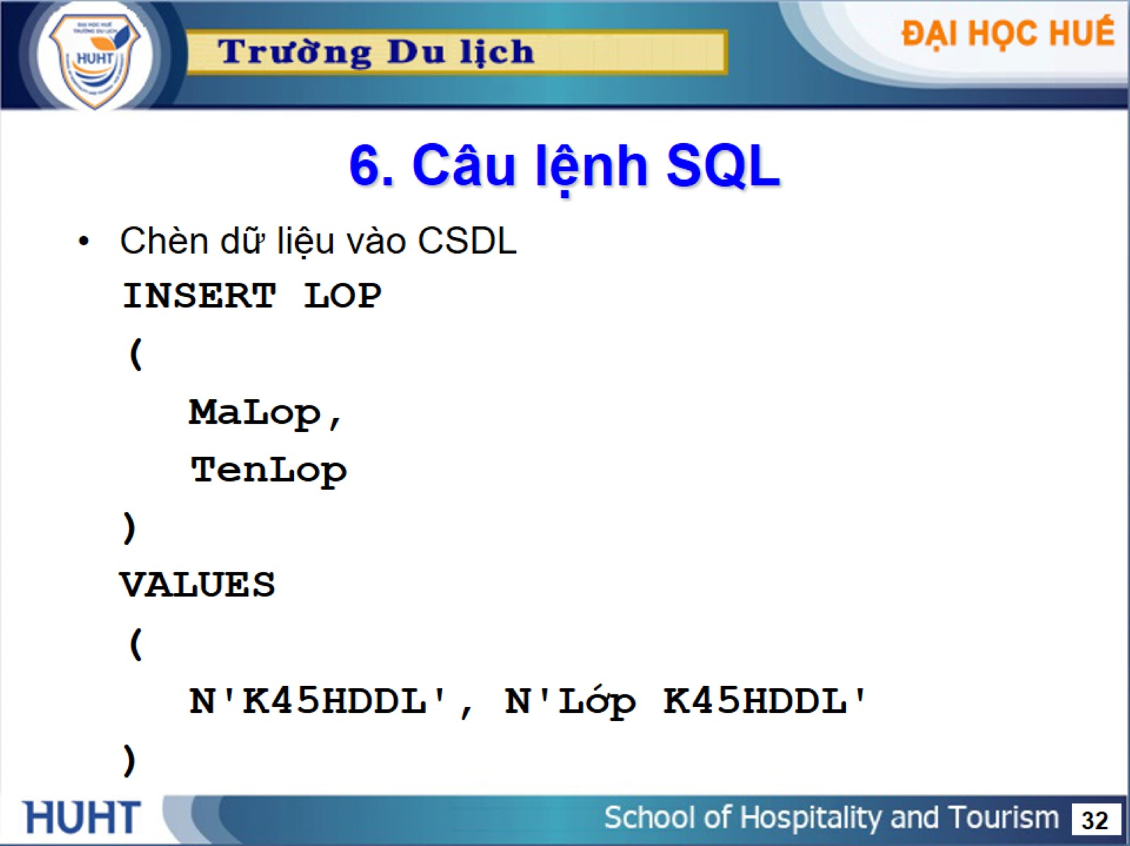
6. Câu lệnh SQL

Slide 33
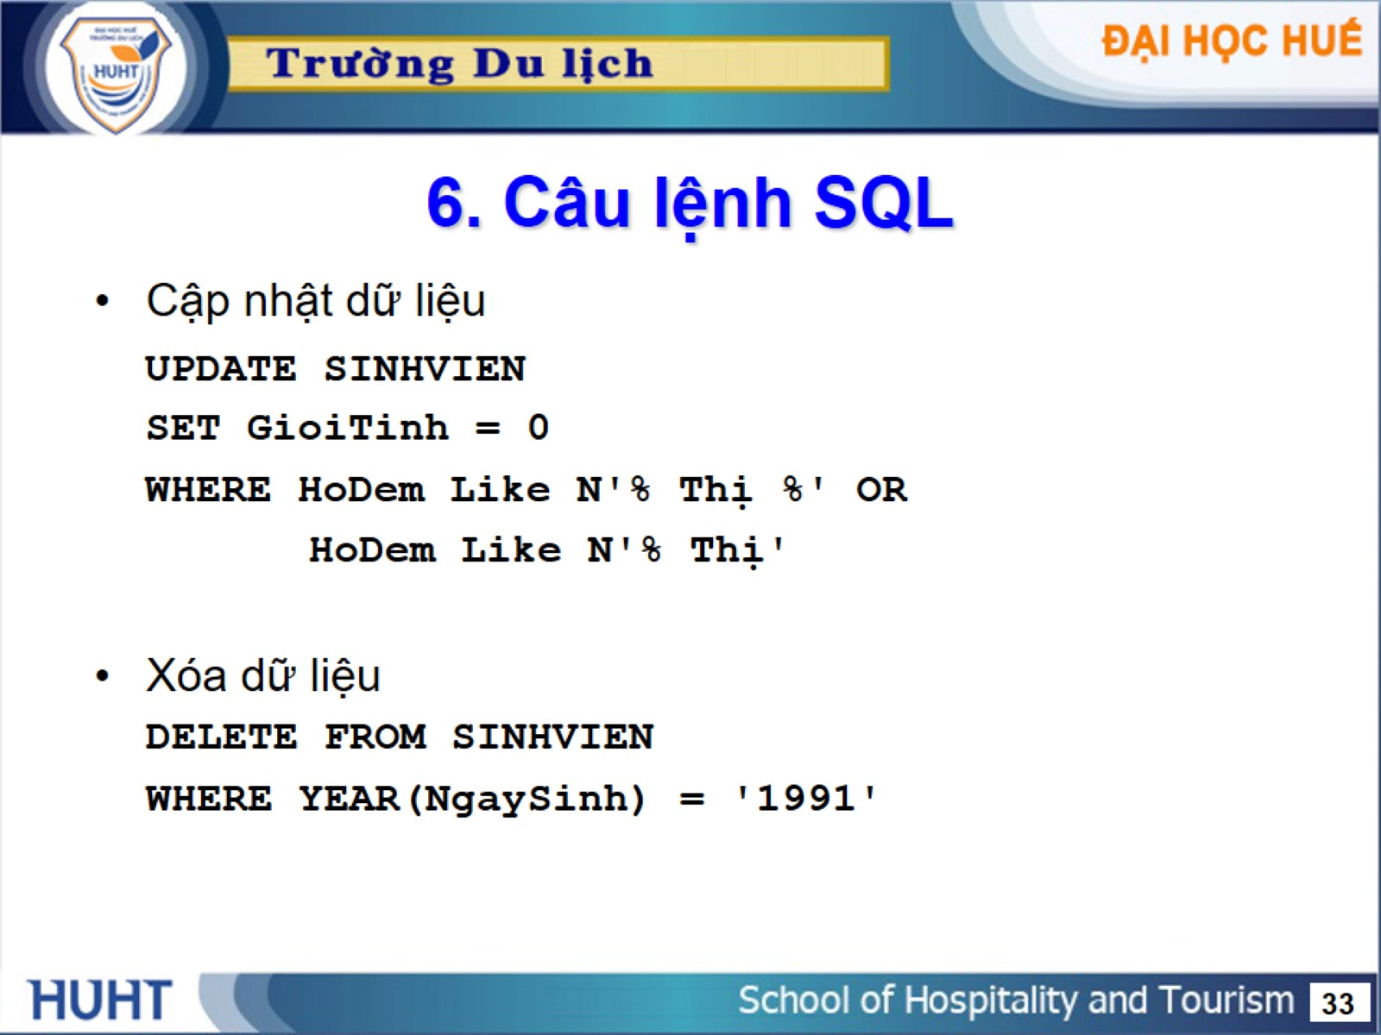
6. Câu lệnh SQL

Slide 34
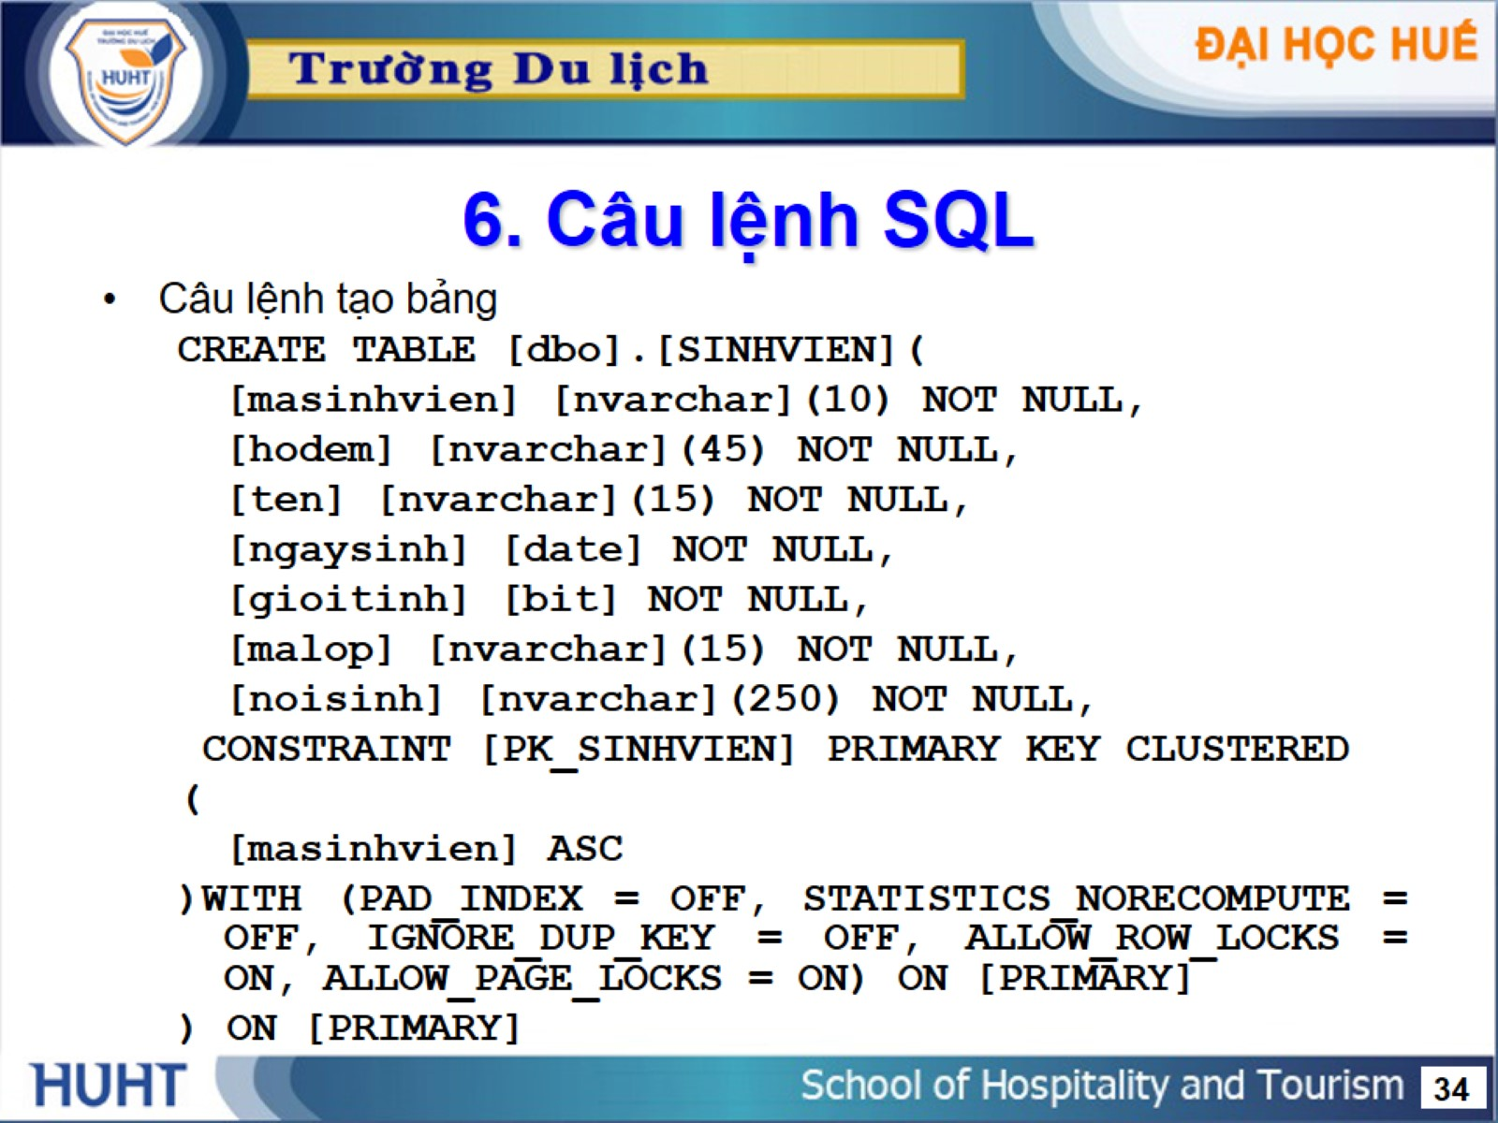
6. Câu lệnh SQL

